Slide 1


PIANO NAZIONALE PREVENZIONE VACCINALE 2017-2019
LORENZA FERRARA

Slide 2
PERCHE’ VACCINARE?
Evitare la malattia bersaglio nel singolo soggetto (protezione individuale)
      conferire uno stato di protezione ai soggetti sani che, per alcune condizioni epidemiologiche, di salute, occupazionali o comportamentali, sono esposti al pericolo di contrarre determinate infezioni
Per le infezioni a trasmissione interumana, rimuovere le condizioni che permettono la trasmissione nella popolazione (protezione di gruppo)
      ottenere la riduzione e, quando possibile, l’eradicazione di alcune malattie infettive

Slide 3
PERCHÉ VACCINARE?
Per le malattie che si trasmettono da persona a persona, le vaccinazioni non solo proteggono noi stessi, ma anche le persone che non possono essere vaccinate (perché non ancora in età raccomandata, perché non rispondono alla vaccinazione o perché presentano controindicazioni).
Immunità di gregge: se la percentuale di individui vaccinati all’interno di una popolazione è elevata si riduce la possibilità che le persone non vaccinate (o su cui la vaccinazione non è efficace) entrino in contatto con il virus e, di conseguenza, si riduce la trasmissione dell’agente infettivo. Questo significa che se vengono mantenute coperture sufficientemente alte si impedisce al virus di circolare fino alla sua scomparsa permanente.

Slide 4
Malattie prevenibili e vaccinazioni
Per una corretta strategia preventiva (obiettivo di eliminazione o di eradicazione) è necessario:
avere a disposizione un vaccino sicuro ed efficace,
conoscere il meccanismo di diffusione dell’agente causale e le esistenti situazioni epidemiologiche (dati di notifica di malattie infettive),
disporre dell’Health Technolgy Assessment (HTA) come strumento che funge da “ponte” tra il mondo scientifico e quello politico-decisionale,
  valutare le caratteristiche di una patologia (incidenza, prevalenza, popolazione a rischio e vie di contagio), i fattori di costo diretto (costi legati all’assistenza sanitaria e ai trattamenti farmacologici o all’assistenza domiciliare di un soggetto malato) e indiretto (legati alla perdita di produttività per malattia e/o disabilità, ai costi umani in termini di sofferenza e dolore che la malattia induce), nonché i possibili benefici che potrebbero derivare dalla strategia vaccinale.

Slide 5
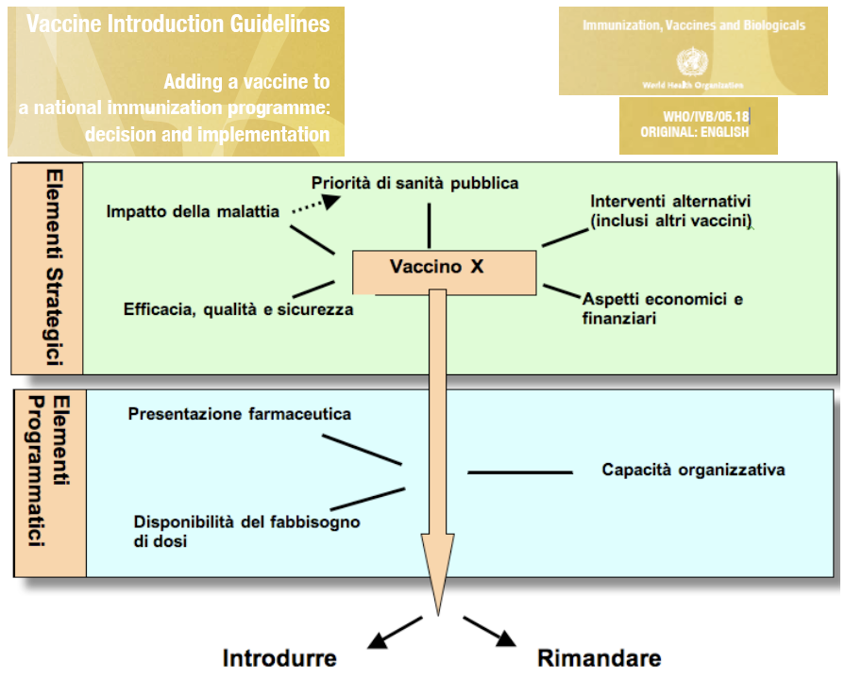
Criteri e percorsi per l'introduzione di ulteriori nuove vaccinazioni tra le strategie di prevenzione
Vaccine Introduction Guidelines. WHO/IBV/05.18

Slide 6
Lo sviluppo di un vaccino sicuro, efficace ed a basso costo è solo il primo passo verso il controllo di una malattia infettiva in seno alla collettività.
Successivamente occorre porsi degli obiettivi e pianificare una strategia di intervento tale da raggiungere una copertura vaccinale appropriata agli obiettivi stessi (contenimento - eliminazione - eradicazione)

Slide 7
Una volta stabilito l'obiettivo si deve elaborare una strategia adeguata per il raggiungimento degli scopi desiderati.
Lo strumento con cui vengono disegnate e rese operative le strategie per ciascun vaccino è rappresentato dal "calendario delle vaccinazioni" per la cui formulazione occorre tener conto di esigenze di ordine epidemiologico, immunologico e pratico.

Slide 8
Fattori di cui bisogna tener conto nella formulazione del calendario vaccinale dell’infanzia
Epidemiologici
L’immunizzazione deve avvenire prima dell’esposizione al rischio
Eventuali complicazioni della malattia secondo l’età
Effetti collaterali del vaccino secondo l’età
Programmi di vaccinazione estensiva già in atto
L’immunizzazione estensiva della popolazione riduce la circolazione dell’agente patogeno e modifica la quota di soggetti naturalmente immunizzati

Slide 9
Fattori di cui bisogna tener conto nella formulazione del calendario vaccinale dell’infanzia
Immunologici
Numero di dosi e relativi intervalli richiesti per ottenere una risposta protettiva
Interferenza tra antigeni vaccinali somministrati contemporaneamente
Durata della protezione conferita dal vaccino

Slide 10
Fattori di cui bisogna tener conto nella formulazione del calendario vaccinale dell’infanzia
Pratici
Numero di vaccini da inserire nel calendario
Disponibilità di vaccini “combinati”
Numero di sedute vaccinali
Organizzazione della somministrazione

Slide 11
Per calendario delle vaccinazioni si intende la successione cronologica con cui vanno effettuate le vaccinazioni.
Esso costituisce:
un’utile guida sia per gli Operatori sanitari sia per gli utenti,
lo strumento per rendere operative le strategie vaccinali e conseguire gli obiettivi delle diverse vaccinazioni,
uno strumento flessibile e aggiornato sulla base della disponibilità di nuovi vaccini e dell’evoluzione della situazione epidemiologica.

Slide 12
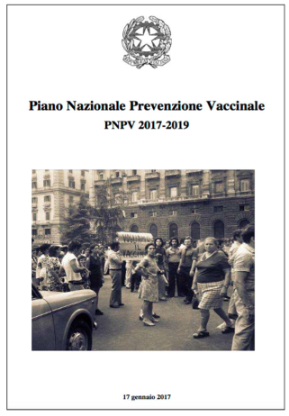
PNPV 2017-2019
0000428-17/01/2017-GAB-GAB-P

Slide 13
PNPV 2017-2019
Il PNPV 2017-2019 è stato realizzato in collaborazione con tutte le istituzioni e le società scientifiche coinvolte nelle strategie vaccinali:
Istituto superiore di sanità (ISS),
Agenzia italiana del farmaco (AIFA),
Regioni,
Società italiana di igiene (Siti),
Federazione italiana medici di medicina generale (Fimmg),
Federazione italiana medici pediatri (Fimp),
Società italiana di pediatria (Sip).

Slide 14
PNPV 2017-2019
L’attuale PNPV discende dal PNP 2014-2018 e dal Piano d’azione Europeo per le vaccinazioni 2015-2020 (European Vaccine Action Plan 2015–2020, EVAP), e si sviluppa sull’eredità del precedente PNPV 2012-2014, con cui condivide l’obiettivo generale, ovvero l’armonizzazione delle strategie vaccinali in atto nel Paese, al fine di garantire alla popolazione, indipendentemente da luogo di residenza, reddito e livello socio-culturale, i pieni benefici derivanti dalla vaccinazione, intesa sia come strumento di protezione individuale che di prevenzione collettiva, attraverso l’equità nell’accesso a vaccini di elevata qualità, anche sotto il profilo della sicurezza, e disponibili nel tempo (prevenendo, il più possibile, situazioni di carenza), e a servizi di immunizzazione di livello eccellente.

Slide 15
PNPV 2017-2019
L’eliminazione e la riduzione del carico delle malattie infettive prevenibili da vaccino rappresenta una priorità per il nostro Paese, da realizzare attraverso strategie efficaci e omogenee da realizzare sul territorio nazionale.
Per ridurre le disuguaglianze nel Paese e migliorare lo stato di salute della popolazione, è necessario un Piano nazionale che contenga un Calendario nazionale di riferimento condiviso, il cui razionale culturale e scientifico sia chiaro e accettabile per tutti gli interlocutori istituzionali e professionali.
Oltre a presentare il nuovo Calendario nazionale delle vaccinazioni attivamente e gratuitamente offerte alla popolazione per fascia d’età, contiene capitoli dedicati agli interventi vaccinali destinati a particolari categorie a rischio (per patologia, per esposizione professionale, per eventi occasionali).

Slide 16
PNPV 2017-2019
La disponibilità di nuovi vaccini, efficaci e sicuri, rappresenta un’ulteriore opportunità di protezione individuale, ma comporta nuove problematiche, in particolare derivanti dal maggior impegno finanziario da sostenere per spese aggiuntive per l’acquisto di vaccini, la formazione del personale e l’informazione al pubblico.
È fondamentale che i programmi di immunizzazione siano parte integrante di un sistema sanitario solido, per le innegabili interconnessioni con altri programmi di Sanità Pubblica e con la componente assistenziale del servizio sanitario.
L’approccio alla prevenzione delle malattie infettive deve essere coordinato e multidisciplinare ed è opportuno che i servizi di immunizzazione lavorino in maniera coerente e coesa tra di loro, e in sinergia con altre parti del servizio sanitario.

Slide 17
Malattie prevenibili e vaccinazioni
L’introduzione delle vaccinazioni ha consentito nel tempo di ridurre la diffusione di alcune malattie gravi e mortali o addirittura di eliminarle, sebbene, paradossalmente, sia proprio il successo delle vaccinazioni a creare problemi nella loro accettazione, poiché la diminuzione di frequenza di queste malattie prevenibili ha portato a una diminuzione della percezione della loro gravità.

Slide 18
Costi delle mancata vaccinazione
Poiché gli interventi di prevenzione sono rivolti a persone sane, spesso non si percepisce il beneficio prodotto (assenza di malattia, riduzione del carico sanitario e diminuzione dei costi diretti e indiretti correlati alla malattia) e sono visti solo come costi e non come investimenti che generano benefici a breve e lungo termine.
L’Organizzazione Mondiale della Sanità fornisce indicazioni sulla riduzione delle morti da morbillo, che sono passate da 562.000 nel 2000 a 122.000 nel 2012.
Nel 2002-2003, l'epidemia italiana di morbillo, a fronte di circa 20 mila casi, ha portato a un costo di 22 milioni di euro.
Nel periodo 1991-2010 la vaccinazione contro l’epatite B ha determinato un risparmio di 81 milioni di Euro.
È stato dimostrato che per ogni euro investito in vaccini lo Stato ricava almeno 4 euro per effetto di costi evitati e vantaggi.

Slide 19
PNPV 2017-2019: criticità
Scarso peso attribuito alle vaccinazioni nei LEA: la revisione del sistema LEA permetterà l’inclusione del calendario vaccinale aggiornato e dei relativi indicatori di copertura nei livelli essenziali di assistenza, garantendo così il diritto del cittadino a fruire delle vaccinazioni.
  Tutti i vaccini contenuti nel calendario del PNPV 2017-2019 sono stati inseriti nel Decreto del Presidente del Consiglio dei Ministri (Dpcm del 12 gennaio 2017 pubblicato in Gazzetta Ufficiale il 18 marzo 2017) di definizione dei nuovi Livelli essenziali di assistenza (Lea)
I cittadini, che rientrano tra le categorie target per la vaccinazione, hanno il diritto a usufruirne gratuitamente, secondo il calendario

Slide 20
PNPV 2017-2019: obiettivi generali - 1
Mantenere lo stato polio-free (Regione europea dell’OMS dal 2002),
Raggiungere lo stato morbillo-free e rosolia-free,
Garantire l’offerta attiva e gratuita delle vaccinazioni nelle fasce d’età e popolazioni a rischio indicate,
Aumentare l’adesione consapevole alle vaccinazioni nella popolazione generale, anche attraverso la conduzione di campagne di vaccinazione per il consolidamento della copertura vaccinale,

Slide 21
PNPV 2017-2019: obiettivi generali - 2
Contrastare le disuguaglianze, promuovendo interventi vaccinali nei gruppi di popolazioni marginalizzati o particolarmente vulnerabili,
Completare l’informatizzazione delle anagrafi vaccinali, interoperabili a livello regionale e nazionale, tra di loro e con altre basi di dati (malattie infettive, eventi avversi, residente/assistiti),
Migliorare la sorveglianza delle malattie prevenibili con vaccinazione,
Promuovere, nella popolazione generale e nei professionisti sanitari, una cultura delle vaccinazioni.

Slide 22
PNPV 2017-2019: obiettivi generali - 3
Sostenere, a tutti i livelli, il senso di responsabilità degli operatori sanitari, dipendenti e convenzionati con il SSN, e la piena adesione alle finalità di tutela della salute collettiva, che si realizzano attraverso i programmi vaccinali, prevedendo adeguati interventi sanzionatori qualora sia identificato un comportamento di inadempienza,
Attivare un percorso di revisione e standardizzazione dei criteri per l’individuazione del nesso di causalità ai fini del riconoscimento dell’indennizzo, ai sensi della legge 210/1992, per i danneggiati da vaccinazione, coinvolgendo le altre istituzioni competenti (Ministero della Difesa),
Favorire, attraverso una collaborazione tra le Istituzioni Nazionali e le Società Scientifiche, la ricerca e l’informazione scientifica indipendente sui vaccini.

Slide 23
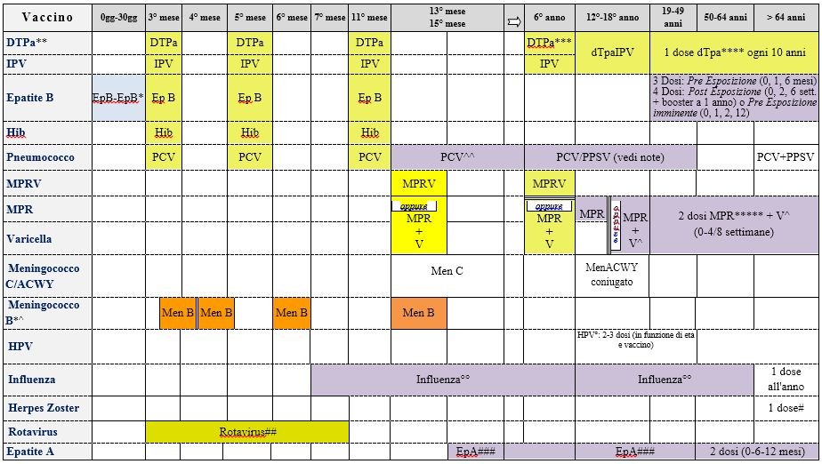
Calendario Vaccinale PNPV 2017-2019

Slide 24
Novità introdotte

Slide 25
INFANZIA
Introduzione della vaccinazione contro il meningococco B (ciclo a 4 dosi) ai nati a partire dal 01.01.2017 successivamente passaggio ad un ciclo a 3 dosi (nota Regione Piemonte n.17064/A1409A, 01.08.2018)
Introduzione della vaccinazione anti-rotavirus a tutti i nati a partire dal 01.01.2018, somministrata per via orale, e raccomandata a tutti i bambini a partire dalla 6° settimana d vita (2 o 3 dosi a seconda del prodotto) in co-somministrazione con le altre vaccinazioni previste in questa fascia di età.
Introduzione della vaccinazione anti-varicella ai nati a partire dal 01.07.2016 (2° semestre 2016), offerta al 13°-15° mese mediante il vaccino combinato quadrivalente MPRV (morbillo-parotite-rosolia-varicella) offerta gratuita a tutti i nati 2016.

Slide 26
ADOLESCENZA
Introduzione della vaccinazione anti-HPV a favore dei maschi undicenni con inizio della chiamata attiva dalla coorte 2006. Il ciclo vaccinale è composto da 2 dosi a 0 e 6 mesi
Introduzione della vaccinazione anti-meningococco ACWY (una dose) nell’adolescente che va a sostituire la vaccinazione anti-menigococco C.
Introduzione della 5° dose di vaccino anti-poliomielite nell’adolescente in concomitanza con il richiamo anti difterite-tetano-pertosse (con il vaccino combinato Tdpa-IPV).

Slide 27
ETA’ ADULTA
Introduzione della vaccinazione anti-Herpes Zoster nei soggetti adulti; la coorte target destinataria dell’offerta è rappresentata dai soggetti di 65 anni di età (MMG) e dai soggetti a rischio.
Introduzione della vaccinazione anti-pneumococco nei soggetti adulti a partire dalla stagionale antinfluenzale 2017-2018; la coorte target destinataria dell’offerta è rappresentata dalla coorte di soggetti con 65 anni di età (MMG) e dai soggetti a rischio.

Slide 28
PNPV 2017-2019: obiettivi specifici -1
  Raggiungimento e mantenimento di coperture vaccinali ≥ 95% per le vaccinazioni anti DTPa, Poliomielite, Epatite B, Hib nei nuovi nati, e per le vaccinazioni anti DTPa e Poliomielite a 5-6 anni;
  Raggiungimento e mantenimento di coperture vaccinali ≥ 90% per la vaccinazione anti dTpa e Poliomielite negli adolescenti all’età di 14-15 anni (5° dose), (range 11-18 anni);
  Raggiungimento e mantenimento di coperture vaccinali ≥ 95% per 1 dose di MPR entro i 2 anni di età;
  Raggiungimento e mantenimento di coperture vaccinali ≥ 95% per 2 dosi di MPR nei bambini di 5-6 anni di età e negli adolescenti suscettibili (11-18 anni);

Slide 29
PNPV 2017-2019: obiettivi specifici -2
Raggiungimento e mantenimento di coperture vaccinali ≥ 95% per la vaccinazione antipneumococcica nei nuovi nati;
Raggiungimento e mantenimento di coperture vaccinali ≥ 95% per la vaccinazione antimeningococcica C nei nuovi nati (entro i 2 anni di età);
Raggiungimento e mantenimento di coperture vaccinali ≥ 95% per la vaccinazione antimeningococcica B nei nuovi nati,
Raggiungimento e mantenimento di coperture vaccinali ≥ 95% per la vaccinazione antimeningococcica tetravalente ACYW135 in una coorte di adolescenti (range 11-18 anni),

Slide 30
PNPV 2017-2019: obiettivi specifici .3
Raggiungimento e mantenimento di coperture vaccinali ≥ 95% per 1 dose di vaccinazione antivaricella entro i 2 anni di età,
Raggiungimento e mantenimento di coperture vaccinali ≥ 95% per la vaccinazioni anti rotavirus nei nuovi nati,
Raggiungimento, nelle ragazze nel dodicesimo anno di vita, di coperture vaccinali per ciclo completo di anti HPV ≥ 95%;
Raggiungimento, nei ragazzi nel dodicesimo anno di vita, di coperture vaccinali per ciclo completo di anti HPV ≥ 95%,

Slide 31
PNPV 2017-2019: obiettivi specifici 4
Riduzione a meno del 5% della percentuale di donne in età fertile suscettibili alla rosolia;
Raggiungimento di coperture per la vaccinazione antinfluenzale del 75%, come obiettivo minimo perseguibile, e del 95%, come obiettivo ottimale, negli ultrasessantacinquenni e nei gruppi a rischio inclusi tra i LEA;
Raggiungimento, nei sessantacinquenni, di coperture per la vaccinazione antipneumococcica del 75%,
Raggiungimento, nei sessantacinquenni, di coperture per la vaccinazione anti HZ del 50%.

Slide 32
Obiettivi dei nuovi LEA

Slide 33
Tutte le vaccinazioni incluse nel Calendario nazionale sono state inserite tra i nuovi LEA quindi deve esserne garantita la gratuità ai cittadini che ne fanno richiesta se appartenenti alle coorti di nascita o ai gruppi a rischio individuati dal Piano stesso, indipendentemente dalla loro residenza
Per quanto riguarda le altre vaccinazioni incluse nei LEA e le vaccinazioni a prezzo di costo il PNPV raccomanda di assicurare presso i servizi vaccinali la disponibilità e la somministrazione di vaccini anche a favore di coloro che non rientrano nell’offerta attiva e gratuita.

Slide 34
Altri obiettivi del PNPV 2017-2019
Vaccinazioni
  per soggetti affetti da alcune condizioni di rischio
  per soggetti a rischio per esposizione professionale (es. operatori sanitari)
  per soggetti a rischio per determinati comportamenti o condizioni (dtp, epatite A)
  per i viaggiatori internazionali
Informatizzazione anagrafe vaccinale a livello regionale: principali funzionalità e data set minimo

Slide 35
Vaccinazioni per soggetti affetti da alcune condizioni di rischio e a rischio per determinati comportamenti o condizioni

Slide 36
La vaccinazione dei soggetti che presentano un rischio aumentato di infezione invasiva da batteri capsulati (Streptococcus pneumoniae, Neisseria meningitidis, Haemophilus Influenzae) -4 maggio 2017 (in fase di aggiornamento)
Condizione | Streptococcus pneumoniae | Neisseria meningitidis | Haemophilus influenzae
Alcoolismo cronico
Asplenia anatomica o funzionale e candidati alla splenectomia in elezione
Cardiopatie croniche
Celiachia
Deficit fattori del complemento ^{(*)}
Diabete mellito
Difetti dei Toll like receptors di tipo 4
Difetti della properdina
Emoglobinopatie
Epatopatie croniche gravi
Immunodeficienze congenite e acquisite compresi leucemie, linfomi, mieloma multiplo, neoplasie diffuse, trapianto d’organo o di midollo, soggetti sottoposti a chemioterapia o radioterapia per il trattamento di neoplasie maligne e soggetti con patologie richiedenti un trattamento immunosoppressivo a lungo termine
Infezione da HIV
Insufficienza renale/surrenale cronica
Malattie polmonari croniche
Perdita di liquor da cause congenite o acquisite
Personale di laboratorio esposto a N. meningitidis
Portatori di impianto cocleare ^{(**)}

Slide 37
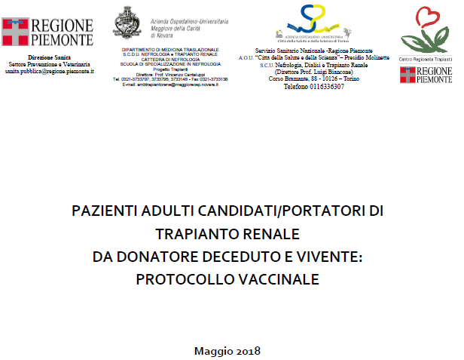
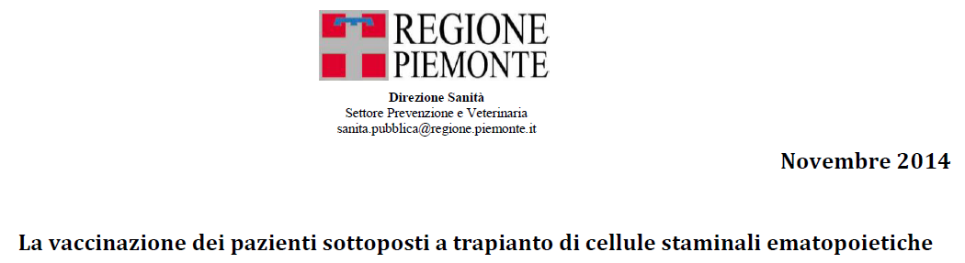
Soggetti sottoposti a trapianto

Slide 38
INFLUENZA: Caratteristiche
L’influenza stagionale è una malattia virale acuta che interessa il tratto respiratorio, causata da virus influenzali.
Esistono 3 tipi di virus influenzali stagionali: A, B and C che differiscono molto per quanto riguarda i loro ospiti e l’epidemiologia
Nei climi temperati le epidemie stagionali si verificano principalmente durante la stagione invernale, periodicamente ogni 20-30 anni si può assistere alla comparsa di virus antigenicamente nuovi e quindi capaci di provocare una pandemia
Le epidemie annuali sono associate ad elevati tassi di mortalità e morbosità specialmente tra i soggetti anziani e quelli affetti da co-morbosità: questi soggetti sono particolarmente a rischio di sviluppare complicanze come la polmonite batterica

Slide 39



Burden dell’influenza in Italia e in Europa

Slide 40
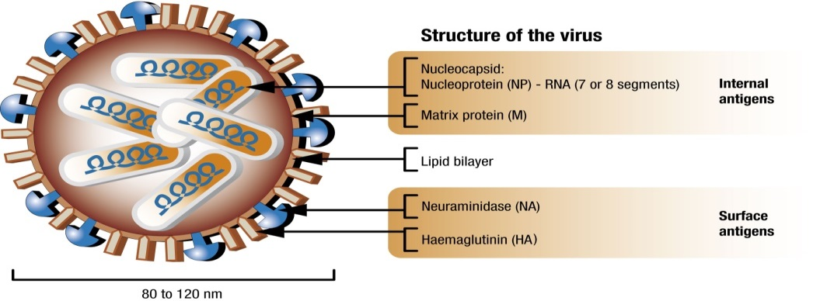
CARATTERISTICHE DEI VIRUS INFLUENZALI
Virus ad RNA
Famiglia:
ORTHOMYXOVIRIDAE
Genere:
Virus Influenza
Virus Influenza C
Tipi:
Tipo A
Tipo B
Tipo C
Uomo
Animale
Uomo
Uomo
Animale
Scarsa rilevanza dal punto di vista clnico
STRUTTURA SEGMENTARIA DEL GENOMA VIRALE
40
Kingsbury DW. Virology, IInd edition, New York; 1990. p. 1076-87
Keiji Fukuda et al, Vaccines, 2004
Notes:
2.1 Influenza Viruses Classification
The Influenza viruses are members of the Orthomyxoviridae, a family of RNA viruses. They are single-stranded, helically shaped viruses.They are then divided into three genera: influenzavirus A, influenzavirus B and Influenzavirus C, based on antigenic differences in two major structural proteins, the nucleoprotein (NP) and the matrix protein (M).(Keiji Fukuda et al, in Vaccines, 2004.)
Influenza A viruses naturally infect humans, causing epidemics and pandemics of respiratory disease. Influenza viruses also infect poultry,pigs, horses and occasionally sea mammals. Interspecies transmission of influenza A viruses has been well documented and can result in severe illness, as amply demonstrated by the 1997 transmission of an influenza A (H5N1) virus from poultry (= volailles) to humans.
Although influenza B virus infection of seals (phoques) in the Netherlands has been documented, influenza B virus appears to naturally infect primarily only humans and cause epidemics every few years.
Influenza C viruses appear to infect only humans and pigs and usually cause sporadic cases or localied outbreaks of less severe upper respiratory tract infection in children and young adults ).(Keiji Fukuda et al, in Vaccines, 2004.)
Vaccination programmes are, therefore, targeted at preventing influenza A and B.
Complementary information:
As the term myxo (from the Greek myxa, meaning mucus) attests, the Orthomyxoviridae have special affinities for mucopolysaccharides and glycoproteins (in particular, for sialic acid-containing receptors on cell surfaces)
The divisions in three types are based on the antigenic differences between their nucleoprotein (NP) and matrix (M) protein antigens.

Slide 41
CARATTERISTICHE DEI VIRUS INFLUENZALI
i tipi A e i B, responsabili della sintomatologia influenzale classica;
il tipo C, di scarsa rilevanza clinica (generalmente asintomatico);
I virus dell’influenza A sono ulteriormente suddivisi in sottotipi sulla base di differenze molecolari nelle due glicoproteine di superficie emoagglutinina (HA) e neuraminidasi (NA). Per i virus B e C non esistono sottotipi.
Alla base dell’epidemiologia dell’influenza vi è la marcata tendenza dei virus influenzali a mutare, cioè presentare variazioni antigeniche nelle due glicoproteine HA e NA che permettono loro di eludere la risposta immunitaria dell’ospite dovuta a precedenti infezioni e trova quindi gran parte della popolazione immunologicamente suscettibile e può quindi diffondersi ampiamente e rapidamente.

Slide 42
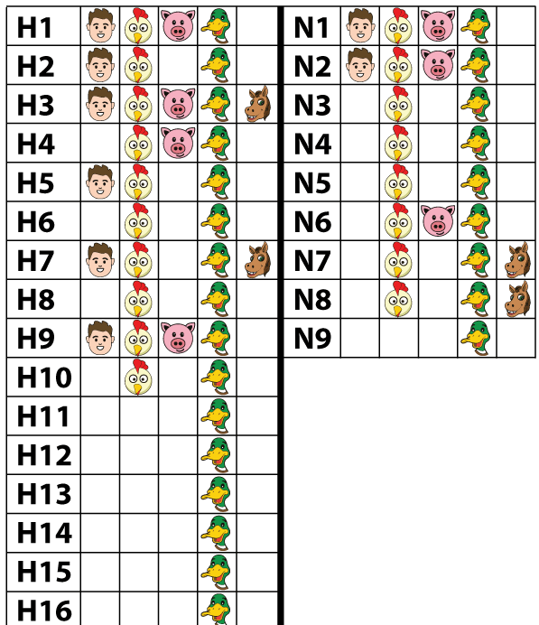
Virus Influenzali A: sottotipi antigenici dell'emagglutinina (H) e della neuraminidasi (N)

Slide 43

DRIFT ANTIGENICO DEI VIRUS INFLUENZALI
Sono modificazioni minori nell’HA o nella NA
Cellula ospite
infetta
Una o più modificazioni minori
Interessa i virus dell’influenza A e B
Deriva antigenica (antigenic drift). Graduale modifica della sequenza degli aminoacidi che compongono le proteine in grado di stimolare una risposta immune (HA e NA). Questo fenomeno riguarda sia i virus A, sia i B (ma negli A avviene in modo più marcato e frequente) ed è responsabile delle epidemie stagionali. Infatti le nuove varianti diventano sufficientemente irriconoscibili agli anticorpi nella maggior parte delle popolazione, così da rendere un ampio numero di individui suscettibile al nuovo ceppo EPIDEMIE
Mammette A, Les virus influenza, dans "Virologie Médicale" Presse Univ Lyon 2002, p 407- 420.
43
Notes:
2.1 Antigenic drift of influenza viruses: minor changes in antigenicity
- Antigenic drift refers to minor antigenic changes that occur frequently (every year or every few years) within an influenza subtype.
- Influenza A,B,C viruses undergo antigenic drift, which is a result from random mutation(s) affecting the RNA segment coding for either the HA or NA or under the pressure of antibodies that can result in the selection of "escape mutants" *.
- As a result, there is an alteration in protein structure involving one or a few amino acids. This leads to minor changes in antigenicity.
- Although antigenic drift does not result in the creation of new subtypes, it can result in significant epidemics.
Complementary information:
* Antibodies which are effective against the new variant will be uncommon in the population, it will be favoured over the old for person-to-person transmission and will tend to become predominant through a process of immunological selection on a year to year basis.
- Individuals who have previously been infected with a virus of the same subtype may or may not be susceptible to the new variant, depending on their level of immunity and the extent of the change in the virus.
- Vaccination with cross-protection can also immunize even though vaccine strain is different from circulating wild strain

Slide 44
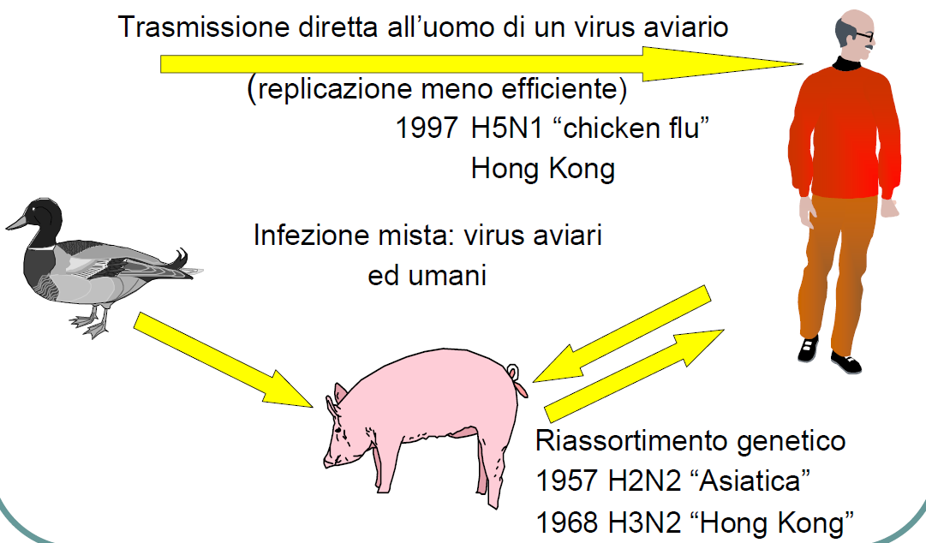
Shift antigenico dei Virus Influenzali: comparsa di un “nuovo” virus a livello globale (Virus A)
Spostamento antigenico (antigenic shift).
Fenomeno che riguarda solo i virus influenzali di tipo A; Consiste nella comparsa nell’uomo di un nuovo ceppo virale con una proteina di superficie (HA e/o NA) appartenente a un sottotipo diverso da quelli comunemente circolanti nell'uomo.
Gli shift antigenici sono dovuti o a riassortimenti tra virus umani e animali (aviari o suini) oppure alla trasmissione diretta di virus non-umani all'uomo (l’esempio più recente è quello verificatosi ad Hong Kong nel 1997).
La fonte dei nuovi sottotipi sono sempre virus animali. Poiché la popolazione non ha mai incontrato prima questi antigeni, in determinate circostanze questi cambiamenti di maggiore entità possono provocare un’infezione improvvisa e invasiva in tutta la popolazione, su scala mondiale PANDEMIA.

Slide 45
Le pandemie si verificano ad intervalli di tempo imprevedibili e in questo secolo sono avvenute nel 1918 (Spagnola, sottotipo H1N1 responsabile di almeno 20 milioni di decessi), nel 1957 (Asiatica, sottotipo H2N2), nel 1968 (Hong Kong, sottotipo H3N2). L’ultima pandemia influenzale, dovuta al virus A(H1N1)pdm09 si è verificata nel 2009.
La comparsa di un ceppo con proteine di superficie radicalmente nuove, quindi di un virus influenzale completamente diverso da quelli precedentemente circolanti, non è di per sé sufficiente per il verificarsi di una pandemia. Occorre anche che il nuovo virus sia capace di trasmettersi da uomo a uomo in modo efficace. I virus di sottotipo H5N1 isolati da vari individui ad Hong Kong nel 1997 non possedevano, fortunatamente, questa caratteristica. Un evento simile si è avuto nel 1999, con l’influenza causata dal virus sottotipo A(H9N2), solitamente infettivo sugli uccelli.

Slide 46
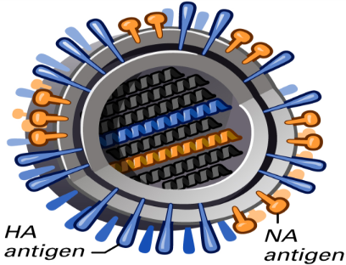
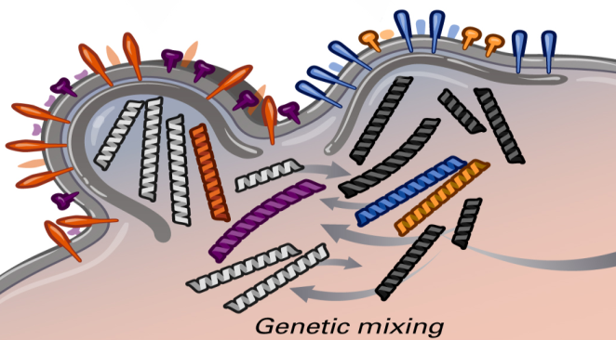

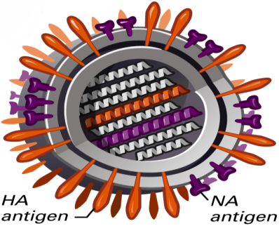
Shift antigenico dei Virus Influenzali: comparsa di un “nuovo” virus a livello globale (Virus A)
Consiste in variazioni genomiche maggiori ed improvvise
Solo Virus Flu A
Virus umano
Riassortimento genetico a livello della cellula ospite
(maiale)
“Nuovo" virus
Nessuna immunità nella popolazione
Pandemia
Virus aviario
Mammette A, Les virus influenza, dans "Virologie Médicale" Presse Univ Lyon 2002, p 407- 420
46
Notes:
2.1 Genetic shift of influenza viruses: emergence of a "new" virus worldwide
Antigenic shift is a major change in one or both surface antigens (Hand/or N) that occurs at varying intervals. Antigenic shifts are probably due to genetic recombination (exchange of a gene segment) between influenza A viruses, usually those that affect humans and birds. An antigenic shift may result in a worldwide pandemic if the virus is efficiently transmitted from person to person The last major antigenic shift occurred in 1968 when H3N2 (Hong-Kong) influenza appeared. It completely replaced the type A strain (H2N2 or Asian influenza) that had circulated throughout the world for the prior 10 years.(CDC, 2002)
These viruses are "new" viruses to which the population has no immunity. This has been observed only with influenza viruses (Nguyen-Van-Tam, 2003). - Pandemics have occurred every 10 to 40 years
To date, only 3 HA (H1,H2 and H3) and 2 NA have been firmly implicated in pandemic influenza
(Nguyen-Van-Tam, 2003).
The mechanism of antigenic shift is explained by the migration and genomic reconstruction of RNA segments, coding for one of the two glycoproteins. The introduction of a "new" segment of RNA resulting in a new surface glycoprotein has been shown to be most easily explained by genetic reassortment.
Complementary information:
The occurrence of reassortment between two influenza viruses is considered to be the most likely basis for emergence of new subtypes of type A viruses, the so-called antigenic shift. This is based on sequence analysis of the genes of viruses isolated from man and various animal species. These analysis have led to the belief that new human pandemic influenza A viruses derive their HA and NA surface glycoproteins from an avian lineage. A large avian gene pool exists for influenza A viruses. “Humanizing “ of these avian viruses could occur through reassortment between human and avian species; however, available evidence suggests that the domestic pig may serve as a “mixing vessel” for the human and avian viruses as the pig appears to represent a permissive host for both viral sources. In this regard, it has been proposed that Southern China may represent an epicenter for new pandemic viruses, since intimate contact exists between avians via ducks and ducks ponds, domestic pigs and humans (Glezen WP, in Viral infections of humans, 1999)

Slide 47
IMPATTO DEL MISMATCH
Con il termine MATCH e MISMACTH si indica il grado di somiglianza o differenza tra i virus circolanti e i virus contenuti nei vaccini
La difficile prevedibilità della circolazione del ceppo B è causa di MISMATCH vaccinale nelle stagioni influenzali
Esempio: Il ceppo B circolante in una stagione potrebbe essere quello non contenuto nel vaccino trivalente
MISMATCH O MANCATA CORRISPONDENZA
TRA CEPPI VACCINALIE VIRUS CIRCOLANTI

Slide 48
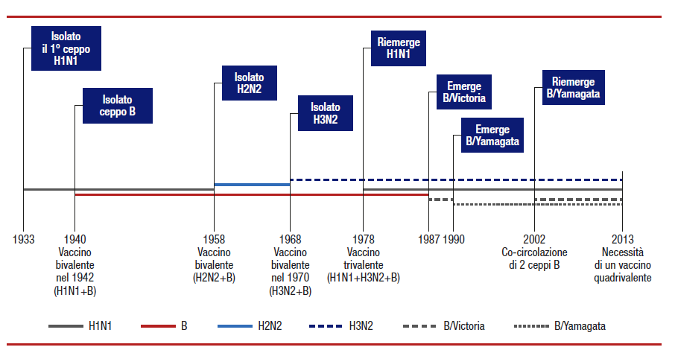
Evoluzione dei virus influenzali
Entrambi i lineages (B/Victoria/87-like and B/Yamagata/88-like) del virus B sono
originati da un unico virus ancestrale e diversificati a metà degli anni ‘80
Dal 2000 entrambi i lineaggi B co-circolano con predominanza variabile
Hannoun C. Expert Rev Vaccines 2013; 12(9): 1085-1094

Slide 49
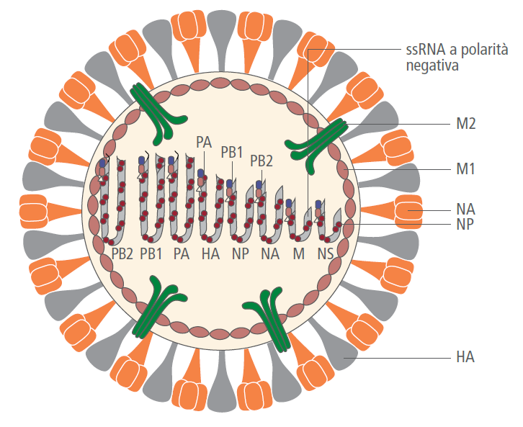
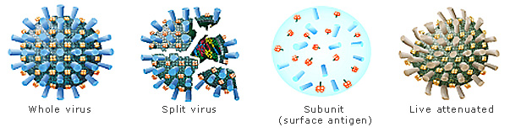
Tipologia di vaccini antinfluenzali
Vaccini a virus intero inattivati
Vaccini Split: particelle di virus inattivate e disaggregate da trattamento con detergenti. Visto che nel 1968 era ormai chiaro a tutti che il virus intero è meno tollerato dall’organismo, si riesce a rompere il virus in frammenti. Nasce il vaccino split, più purificato e meglio tollerato, pur mantenendo uguale efficacia. Contengono: Antigeni di superficie (HA e NA), Antigeni interni
Vaccini a Subunità o antigeni di superficie: contiene solo gli antigeni di superficie HA e NA purificate e dalle quali le altre componenti del virus sono state rimosse. Sviluppato nel 1976.
Vaccini vivi attenuati: virus vivi indeboliti e non in grado di indurre malattia
Vaccino adiuvato: contiene gli antigeni di superficie emulsionati ad adiuvante oleoso metabolizzabile (MF59)
Kamps BS et al. Influenza Report 2006. Available at: http://www.influenzareport.com

Slide 50

Vaccini split
Caratteristiche della composizione
•Antigeni di superficie
•Antigeni interni
•Assenza di lipidi Reattogeni
Implicazioni cliniche
•Immunogenicità: buona
•Tollerabilità: buona
Williams MS, Wood JM. A brief history of inactivated influenza virus vaccines. In: Hannoun et al. eds. Options For the Control of influenza II. Elsevier Science Publishers BV; 1992. p. 169-70.

Slide 51

Vaccini subunità
Caratteristiche della composizione
Solo antigeni di superficie
Assenza di antigeni interni
Assenza di lipidi reattogeni
Implicazioni cliniche
Immunogenicità: da moderata a buona
Tollerabilità: buona
Williams MS, Wood JM. A brief history of inactivated influenza virus vaccines. In: Hannoun et al. eds. Options For the Control of influenza II. Elsevier Science Publishers BV; 1992. p. 169-70.

Slide 52
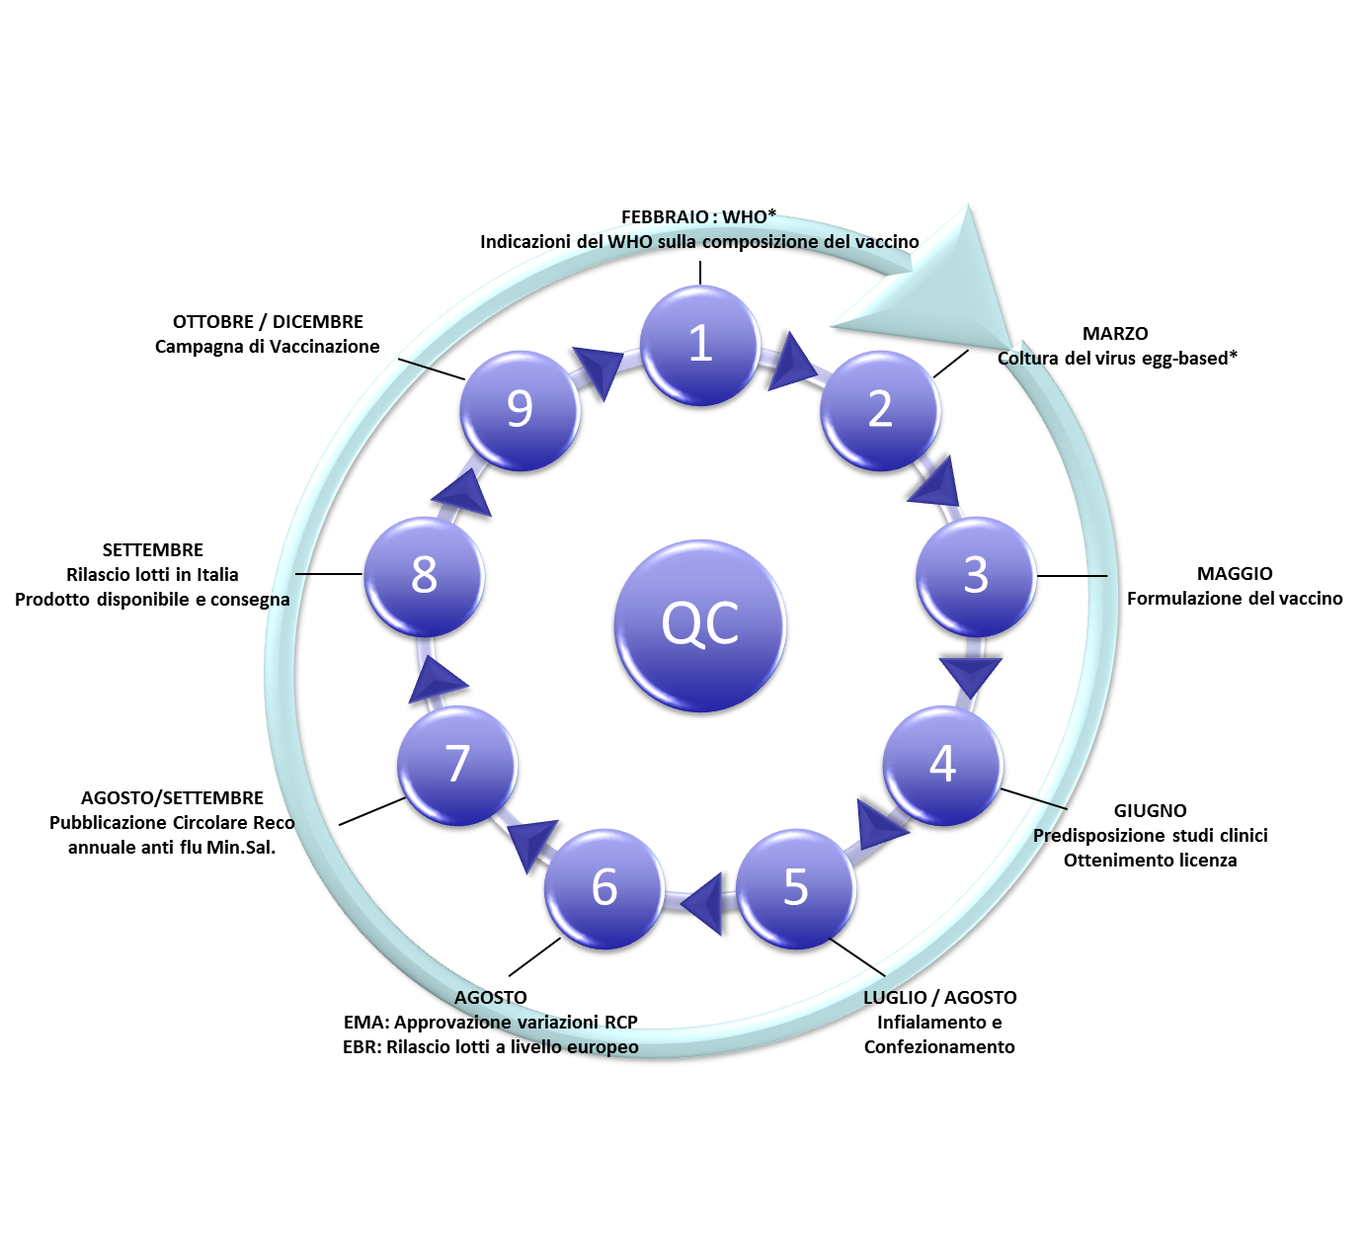



La produzione dei vaccini antinfluenzali
  Stringenti requisiti normativi dell'UE si applicano per l'intero processo produttivo, con gran parte del tempo di produzione speso sui controlli di qualità ^{1,2}
  Due volte l'anno un nuovo ciclo produttivo deve essere gestito e completato entro un lasso di tempo massimo di sei mesi ³
  più di 400 milioni di dosi consegnati ogni anno in tutto il mondo ⁴
Indicazioni influenza Emisfero Sud
Development of vaccines. Available on Sanofi Pasteur website at: http://www.sanofipasteur.com/en/Images/Development_cycle.pdf
The challenges on production. Available on Sanofi Pasteur website at: http://www.sanofipasteur.com/en/commitment/challenges_of_production/
Matthews JT. Egg-Based Production of Influenza Vaccine: 30 Years of Commercial Experience. The Bridge Vol. 36, No. 3, 2006. Publi. by the National Academy of Engineering, 2001, Washington, DC 20418. http://www.nae.edu/TheBridge
International Federation of Pharmaceutical Manufacturers & Associations (IFPMA). Influenza Vaccine Research & Development. 2013.

Slide 53

Raccomandazioni WHO composizione vaccino 2019-2020- emisfero nord
L'OMS, durante la riunione annuale svoltasi a Ginevra il 21 febbraio 2019 ha indicato, per la stagione 2019-2020, sulla base delle informazioni sui ceppi virali circolanti e sul trend epidemiologico, la seguente composizione del vaccino antinfluenzale per l’emisfero settentrionale:
antigene analogo al ceppo A/Brisbane/02/2018 (H1N1)pdm09;
antigene analogo al ceppo A/Kansas/14/2017 (H3N2);
antigene analogo al ceppo B/Colorado/06/2017 (lineaggio B/Victoria/2/87)
antigene analogo al ceppo B/Phuket/3073/2013-like (lineaggio B/Yamagata/16/88).
Nel caso dei vaccini trivalenti, l’OMS raccomanda, per il virus dell'influenza B, l’inserimento dell’antigene analogo analogo al ceppo B/Colorado/06/2017 (lineaggio B/Victoria/2/87).

Slide 54
Perché è importante vaccinarsi?

Slide 55
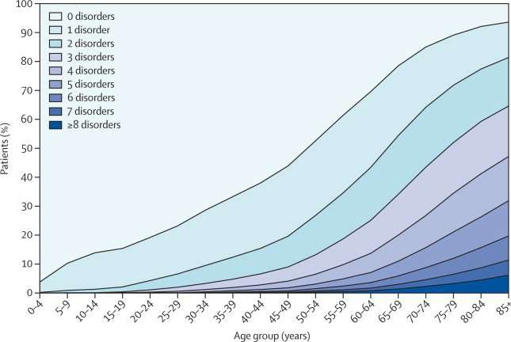
La percentuale di persone con comorbilità aumenta sostanzialmente con l’età
Cross-sectional study- dati su 40 morbilità- 1751841 persone registrate con 314 medical practices Scozia, marzo 2007
Dai 50 anni, la metà della popolazione aveva almeno una patologia, e dall’età di 65 anni la maggioranza presentava più patologie concomitanti
K.Barnet and al.The Lancet. Volume 380 (9836), July 2012, p37-43

Slide 56
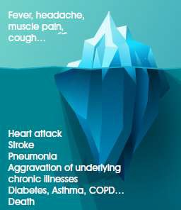
Il reale impatto dell’influenza non è riconosciuto
Percezione
L'influenza è solo un fastidio a breve termine e la vaccinazione non ne vale la pena
Ma
l’influenza confermata o diagnosticata in laboratorio è solo la punta dell'iceberg
Realtà!
serie condizioni cliniche, economiche e peso sociale dovute ad influenza e complicanze
Febbre,mal di testa,
dolori muscolari,
tosse..
Attacco cardiaco, stroke, polmonite, aggravamento di malattie croniche, diabete, asma, COPD, morte

Slide 57

L’influenza ha un impatto maggiore sui neonati/bambini piccoli e sulle persone più anziane¹
Il tasso degli attacchi di influenza più elevato è riscontrato tra i bambini, mentre la mortalità è più elevata tra gli adulti in età più avanzata¹
Tasso di attacco
Tasso di mortalità
Tasso di attacco
(nuovi casi all’anno [N]/popolazione totale [N])*
Tasso di mortalità (probabilità di decesso per caso di infezione influenzale)
Fascia di età (anni)
Questo studio ha stimato il burden di malattia specifico per gruppi di età e di rischio attribuibile alle epidemie annuali di influenza negli Stati Uniti utilizzando i dati del 2003 inerenti alla popolazione statunitense.
I tassi degli attacchi di influenza età-specifici e i decessi attribuibili all’influenza sono stati stimati utilizzando dati epidemiologici statunitensi di pubblico dominio¹
*Tasso di attacco: numero di nuovi casi di una malattia presenti in una data popolazione in un dato periodo di tempo diviso il numero della popolazione all’inizio di quel dato periodo di tempo
Molinari NA et al. Vaccine 2007;25:5086–5096

Slide 58


L’influenza è responsabile di un numero elevato di decessi ogni anno nei soggetti con patologie croniche
La maggioranza delle morti stagionali si verifica nei portatori di condizioni croniche
3–5 milioni di casi
di malattia severa
correlata all’influenza ⁷
  5–10% adulti
  infetti⁶
  250.000–500.000 decessi
  in prevalenza nei soggetti
  ad alto rischio⁷
  20–30% bambini
  infetti⁶
6. World Health Organization (WHO). WHO position paper. Vaccines against influenza – November 2012. Wkly Epidemioll Rec 2012;47:461–476; 7. World Health Organization (WHO), 2016. Influenza (seasonal). Fact Sheet. http://www.who.int/mediacentre/factsheets/fs211/en/ (accessed October 2017)
Notes:
Adapted with permission from IFPMA

Slide 59
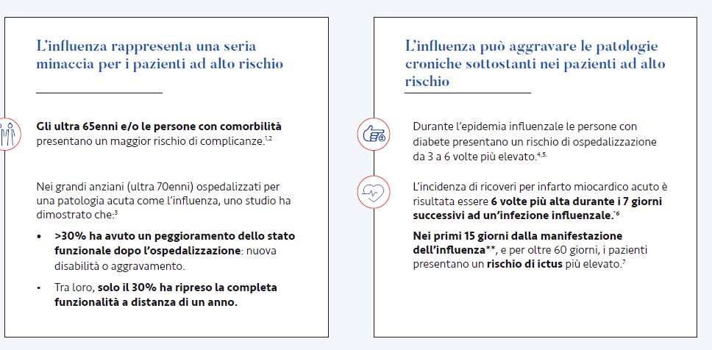
Impatto dell’influenza sui pazienti ad alto rischio

Slide 60
Influenza e diabete
Influenza nei pazienti diabetici¹
L’influenza scompensa il controllo metabolico
La risposta immunitaria indebolita rende il paziente più vulnerabile all’infezione influenzale
Complicanze da
infezioni secondarie
Complicanze metaboliche: Scompenso, chetoacidosi, decesso
Diepersloot RJ, Bouter KP, Hoekstra JB. Diabetes Care. 1990 Aug;13(8):876-82
Notes:
I pazienti diabetici sono a rischio di scompenso metabolico acuto durante l’infezione
I pazienti con scompenso metabolico sono ad alto rischio di sviluppare alcune infezioni invasive

Slide 61


Influenza e paziente diabetico
L’influenza è più frequente e grave nei pazienti con malattie croniche: aumenta il rischio di complicanze ed infezioni secondarie specialmente nei pazienti diabetici e con patologie cardiovascolari¹.
I pazienti diabetici in particolare, avendo un sistema immunitario indebolito dalla malattia (tipo 1 e 2), presentano un aumentato rischio di complicanze¹
Anche se ben gestiti, l’influenza può portare a complicanze gravi (come la polmonite), ospedalizzazioni e decessi¹.
X3
rischio di complicanze e ospedalizzazione rispetto a un soggetto sano²
1. https://www.cdc.gov/flu/diabetes/
2. https://www.cdc.gov/diabetes/managing/flu/index.html

Slide 62
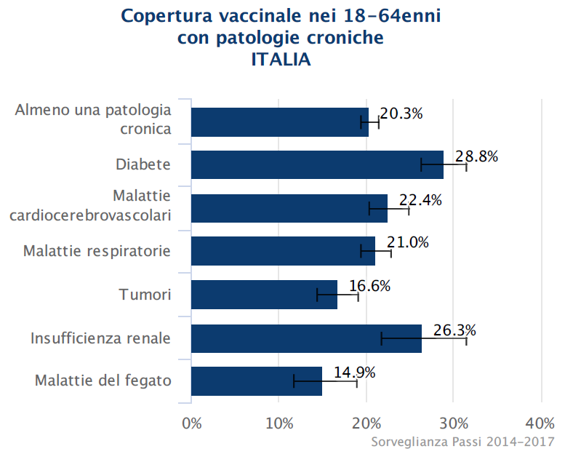
Nonostante i rischi correlati all’influenza e i noti benefici della vaccinazione antinfluenzale, le attuali coperture vaccinali nei pazienti diabetici < 65 anni risultano ancora basse
Obiettivi CV:
Minimo 75%
Ottimale 95%
Disponibile su:
www.epicentro.iss.it/passi/dati/VaccinazioneAntinfluenzale.asp
CV: Copertura vaccinale

Slide 63

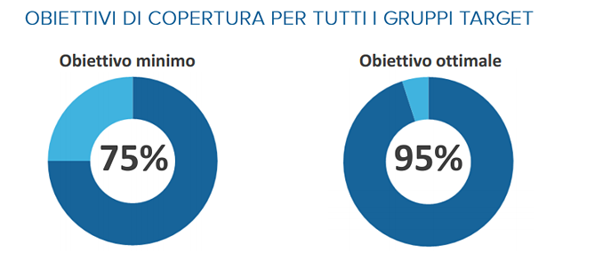
Governance della vaccinazione in Italia:
Circolare Ministeriale Prevenzione e controllo dell’influenza
Emessa ogni anno
Fissa i target di copertura
  75% minimo
  95% ottimale
Dà le tempistiche
  Da metà Ottobre
Specifica la tipologia di vaccini disponibili e utilizzabili per la campagna
Individua le categorie a rischio a cui la vaccinazione è offerta GRATUITAMENTE
  Tabella 1→ elenco

Slide 64

Governance della vaccinazione in Italia:
Circolare Ministeriale Prevenzione e controllo dell’influenza
In accordo con gli obiettivi della pianificazione sanitaria nazionale e con il perseguimento degli obiettivi specifici del programma di immunizzazione contro l'influenza, la vaccinazione antinfluenzale viene offerta attivamente e gratuitamente ai soggetti che per le loro condizioni personali corrono un maggior rischio di complicanze nel caso contraggano l'influenza.
In Tabella 1 sono riportate tutte le categorie per le quali la vaccinazione è raccomandata ed offerta attivamente e gratuitamente.
Per tutti i soggetti della popolazione generale, non appartenenti alle categorie a rischio, che decidano di vaccinarsi contro l’influenza stagionale, per varie motivazioni (timore della malattia, viaggi, lavoro, etc.), il vaccino stagionale deve essere acquistato in farmacia con prescrizione medica.

Slide 65
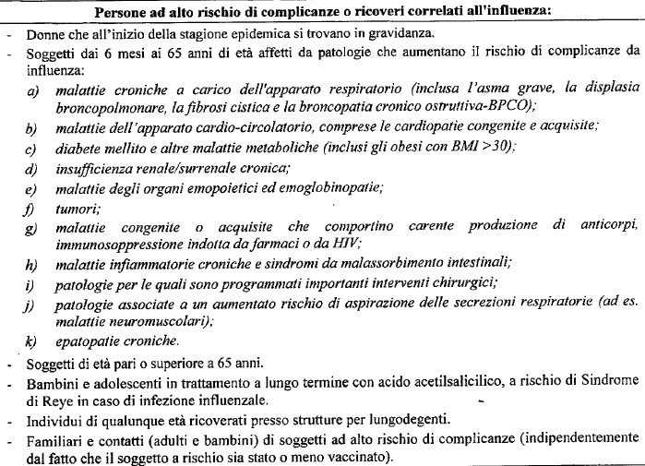
Governance della vaccinazione in Italia:
Circolare Ministeriale Prevenzione e controllo dell’influenza

Slide 66
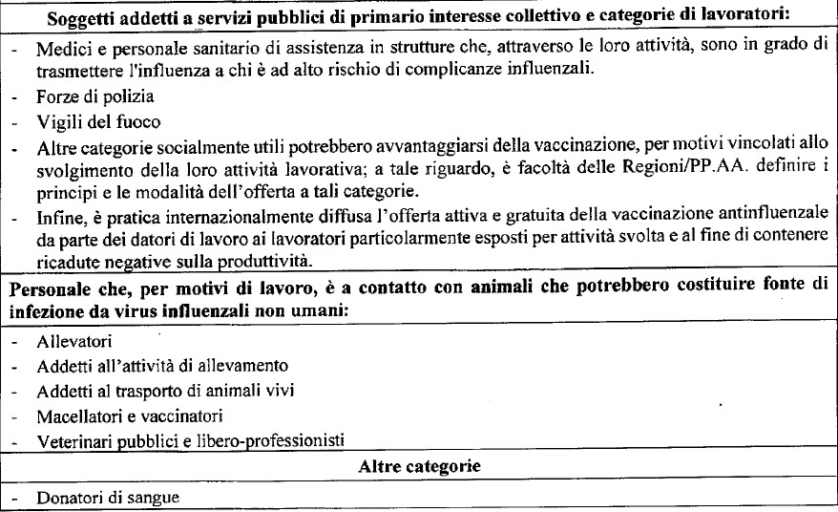
Governance della vaccinazione in Italia:
Circolare Ministeriale Prevenzione e controllo dell’influenza

Slide 67

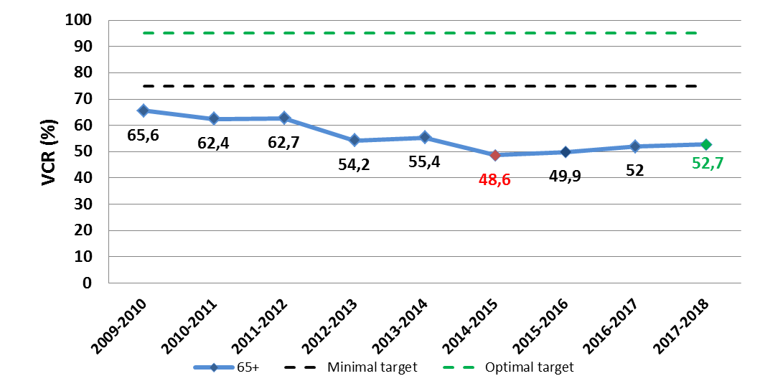

Coperture vaccinali: popolazione >65 anni
Stagioni 2009/10-2017/18
Bolzano
35,3%
Valle d'Aosta
Trento
Friuli V.G.
44,1%
Lombardia
53,5%
55,7%
VCR 65+
2017-2018
47,7%
Veneto
Piemonte
55,1%
47,9%
Emilia R.
> 60%
Liguria
53,3%
50,1%
50% - 60%
Toscana
Marche
40% - 50%
55,3%
Umbria
50%
63,4%
< 40%
Abruzzo
49,1%
61%
Lazio
51,8%
Molise
Puglia
Sardegna
Campania
59,4%
57,4%
44%
Basilicata
53,2%
Calabria
Ultime tre stagioni in cui si
osserva un trend di aumento
delle coperture
61,2%
Sicilia
54,3%
Fonte: Min Sal 2018

Slide 68
CV % antinfluenzale nei soggetti ≥ 65 anni
Obiettivo 75%

Slide 69
Numero di vaccinati per categoria
Categoria | 6-23 mesi | 2-4a | 5-8a | 9-14a | 15-17a | 18-44a | 45-64a | >64a | Totale
Soggetti >64 anni | 0 | 0 | 0 | 0 | 0 | 0 | 0 | 542162 | 542162
Soggetti tra 6 mesi 64 anni con patologia | 251 | 835 | 965 | 1568 | 778 | 13052 | 66241 | 0 | 83690
Bambini in cura con SA | 0 | 0 | 0 | 0 | 0 | 0 | 0 | 0 | 0
Donne Gravidanza | 0 | 0 | 0 | 0 | 0 | 806 | 14 | 0 | 820
Ricoverati in strutture | 1 | 1 | 1 | 3 | 5 | 977 | 2564 | 0 | 3552
Medici e Personale sanitario | 0 | 0 | 0 | 0 | 0 | 3297 | 7409 | 0 | 10706
Familiari di soggetti a rischio | 30 | 142 | 173 | 282 | 135 | 2807 | 7276 | 0 | 10845
Addetti Servizi pubblici | 0 | 0 | 0 | 0 | 0 | 3053 | 9011 | 0 | 12064
Personale a contatto con animali | 0 | 0 | 0 | 0 | 0 | 141 | 488 | 0 | 629
Pop. generale escluse categorie sopra | 20 | 49 | 52 | 76 | 34 | 1054 | 2289 | 0 | 574
Donatori | 0 | 0 | 0 | 0 | 0 | 453 | 691 | 0 | 1144
Totale | 302 | 1027 | 1191 | 1931 | 952 | 25638 | 95983 | 542162 | 669186

Slide 71
ASL AL
 | 6-24 mesi | 2-4 anni | 5-8 anni | 9-14 anni | 15-17 anni | 18-44 anni | 45-64 anni | >64 anni | TOTALE
Soggetti >64 anni | 0 | 0 | 0 | 0 | 0 | 0 | 0 | 48652 | 48652
Soggetti tra 6 mesi 64 anni con patologie cardiocircolatorie | 0 | 0 | 0 | 1 | 0 | 2 | 27 | 0 | 30
Soggetti tra 6 mesi 64 anni con diabete | 0 | 0 | 2 | 7 | 3 | 100 | 1240 | 0 | 1352
Soggetti tra 6 mesi 64 anni con altre patologia | 16 | 44 | 53 | 88 | 68 | 1008 | 4318 | 0 | 5595
Bambini in cura con SA | 0 | 0 | 0 | 0 | 0 | 0 | 0 | 0 | 0
Donne Gravidanza | 0 | 0 | 0 | 0 | 0 | 40 | 1 | 0 | 41
Ricoverati in strutture | 0 | 0 | 0 | 0 | 4 | 123 | 305 | 0 | 432
Medici e Personale sanitario | 0 | 0 | 0 | 0 | 0 | 313 | 818 | 0 | 1131
Familiari di soggetti a rischio | 4 | 7 | 16 | 14 | 7 | 164 | 478 | 0 | 690
Addetti Servizi pubblici | 0 | 0 | 0 | 0 | 0 | 265 | 901 | 0 | 1166
Personale a contatto con animali | 0 | 0 | 0 | 0 | 0 | 7 | 23 | 0 | 30
Pop. generale escluse categorie sopra | 1 | 3 | 0 | 9 | 0 | 69 | 200 | 0 | 282
Donatori | 0 | 0 | 0 | 0 | 0 | 16 | 23 | 0 | 39
Totale | 21 | 54 | 71 | 119 | 82 | 2107 | 8334 | 48652 | 59440
DIABETICI: 7365 (18,4%)
MAL. CARDIOCIRCOLATORIE: 4147 (0,7%)
ALTRE PATOLOGIE: 12907 (43,3%)
OBIETTIVO MINIMO 75%

Slide 72
Il Vaccino in uso in Piemonte
Stagione 2019-2020

Slide 73
Posologia
Vaccino antinfluenzale inattivato tipo split tetravalente VAXIGRIP TETRA della ditta Sanofi Pasteur destinato a tutti i soggetti target della vaccinazione.
  Adulti: una dose da 0,5 ml.
  Bambini dai 6 mesi ai 17 anni di età: una dose da 0,5 ml.
  Per i bambini dai 6 mesi ai 9 anni di età, mai vaccinati in precedenza, devono essere somministrate due dosi di vaccino antinfluenzale da 0,5 ml, a distanza di almeno quattro settimane.

Slide 74
Somministrazione
  per tutti i soggetti di età superiore a 2 anni: somministrazione per via intramuscolare nel muscolo deltoide;
  nei bambini fino dai 6 mesi ai 2 anni: somministrazione per via intramuscolare nella faccia antero-laterale della coscia.

Slide 75
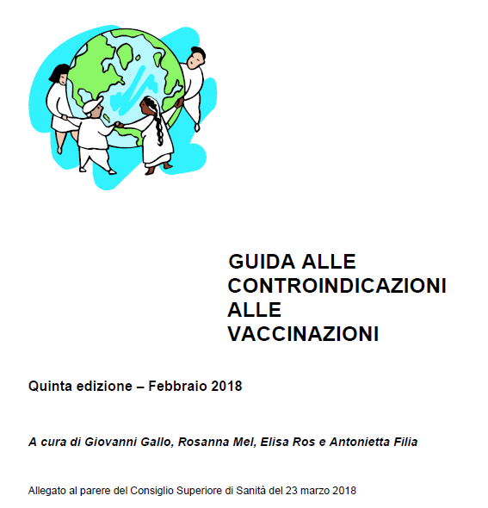
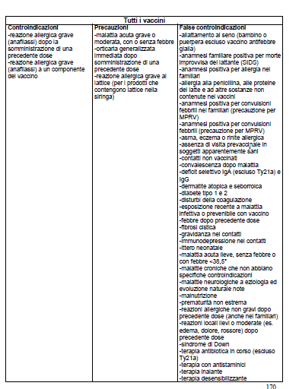

Slide 76
Controindicazioni
Il vaccino antinfluenzale non deve essere somministrato a:
  Lattanti al di sotto dei sei mesi (per mancanza di studi clinici controllati che dimostrino l’innocuità del vaccino in tali fasce d’età).
  Soggetti che abbiano manifestato una reazione allergica grave (anafilassi) dopo la somministrazione di una precedente dose o una reazione allergica grave (anafilassi) a un componente del vaccino (da “Guida alle controindicazioni alle vaccinazioni” ISS-Ministero della Salute).
Una malattia acuta di media o grave entità, con o senza febbre, costituisce una controindicazione temporanea alla vaccinazione, che va rimandata a guarigione avvenuta.

Slide 77
Controindicazioni
Un’anamnesi positiva per sindrome di Guillain-Barré insorta entro 6 settimane dalla somministrazione di una precedente dose di vaccino antinfluenzale costituisce controindicazione alla vaccinazione.
Una sindrome di Guillain Barré non correlata a vaccinazione antinfluenzale e insorta da più di un anno è motivo di precauzione; sebbene i dati disponibili siano limitati, i vantaggi della vaccinazione antinfluenzale giustificano la somministrazione del vaccino annuale nei soggetti ad alto rischio di complicanze gravi dalla malattia.
Non vi è controindicazione a vaccinare le persone asintomatiche a epidemia già iniziata.

Slide 78
False controindicazioni
Allergia alle proteine dell’uovo, con manifestazioni non anafilattiche.
Malattie acute di lieve entità.
Allattamento.
Infezione da HIV e altre immunodeficienze congenite o acquisite. La condizione di immunodepressione non costituisce una controindicazione alla somministrazione della vaccinazione antinfluenzale. La somministrazione del vaccino potrebbe non evocare una adeguata risposta immune. Una seconda dose di vaccino non migliora la risposta anticorpale in modo sostanziale.

Slide 79
False controindicazioni
Il vaccino antinfluenzale non interferisce con l’utilizzo di Lisati batterici. Nei riassunti delle caratteristiche del prodotto di nessun vaccino è riportata una limitazione d‘uso dei vaccini in caso di utilizzo di prodotti contenenti lisati batterici.
Il vaccino antinfluenzale non interferisce con la risposta immune ad altri vaccini inattivati o vivi attenuati, pertanto può essere somministrato contemporaneamente ad altri vaccini, in sedi corporee e con siringhe diverse.
Maggiori informazioni possono essere reperite sulla Guida alle controindicazioni alle vaccinazioni- quinta edizione-2018 disponibile al link: https://www.seremi.it/content/guida-alle-controindicazioni-alle-vaccinazioni-quinta-edizione-febbraio-2018

Slide 80
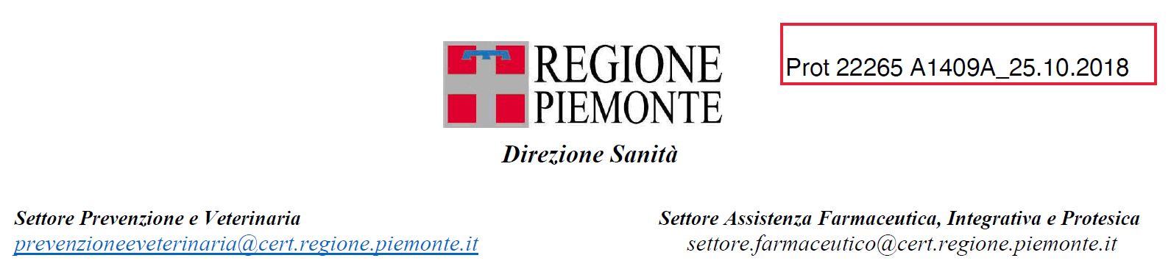
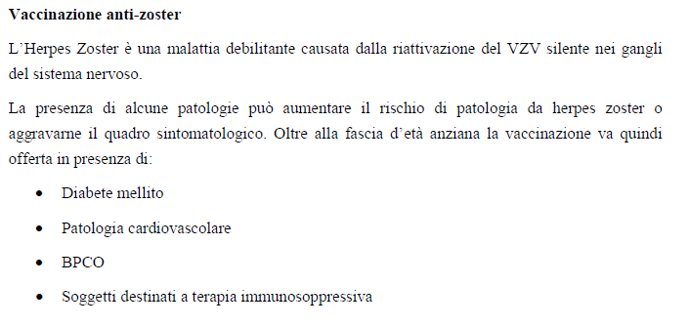
ZOSTER

Slide 81
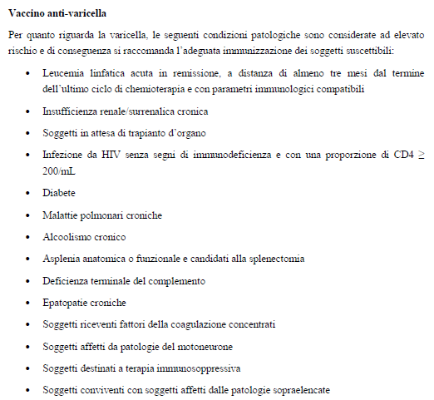

Slide 82
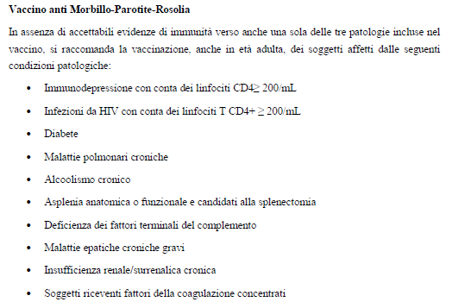


Slide 83
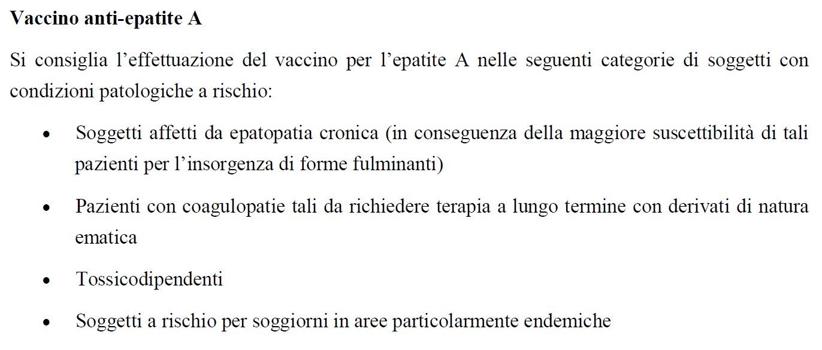

Slide 84
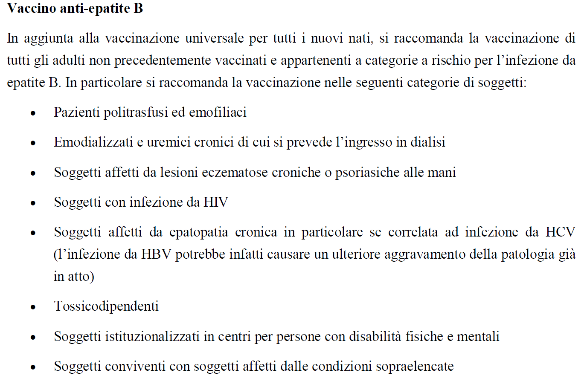

Slide 85
VACCINAZIONE HPV
Nota Regione Piemonte n.00007901, del 09.04.2019
In Regione Piemonte (PNPV 2017-2019) offerta gratuita della vaccinazione HPV a:
maschi e femmine nel dodicesimo anno di vita;
uomini che fanno sesso con uomini
soggetti con infezione da HIV, come indicato nelle "Linee Guida italiane sull'utilizzo della Terapia Antiretrovirale e la gestione diagnostico-clinica delle persone con infezione da HIV (Edizione 2017);
Offerta alle donne di 25 anni di età: per la vaccinazione HPV, così come per tutte le altre vaccinazioni il Piemonte mantiene, anche in caso di adesione ritardata, il diritto alla gratuità senza limiti di età. Ciò significa che per le donne, la vaccinazione HPV è gratuita per tutte le nate a partire dalla coorte del 1993, mentre per i maschi, per tutti i nati a partire dalla coorte del 2oo6.

Slide 86
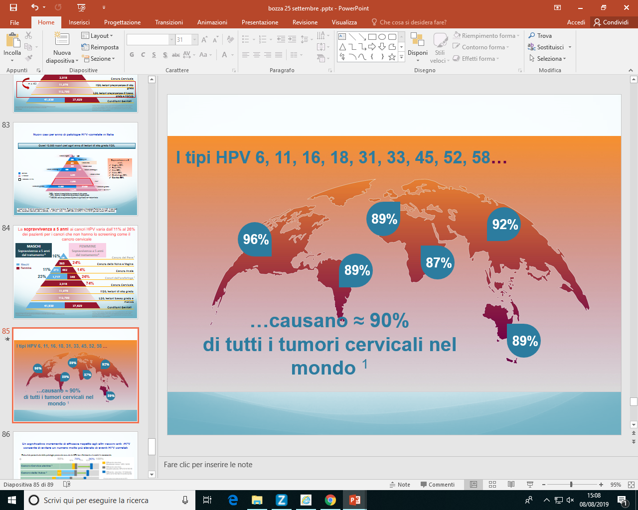
IL CONTESTO EPIDEMIOLOGICO INTERNAZIONALE
I Papilloma Virus umani (HPV) sono un gruppo di virus che infettano le mucose del corpo come la cervice, la vagina, la vulva, l’ano, il pene, la bocca o la gola.
L’infezione può causare, sia negli uomini che nelle donne, tumori che impiegano anche anni per svilupparsi.
Il 5% circa di tutti i tumori, sono causati dall’ HPV, per un totale di oltre 600 mila nuovi casi all’anno su scala mondiale.

Slide 87
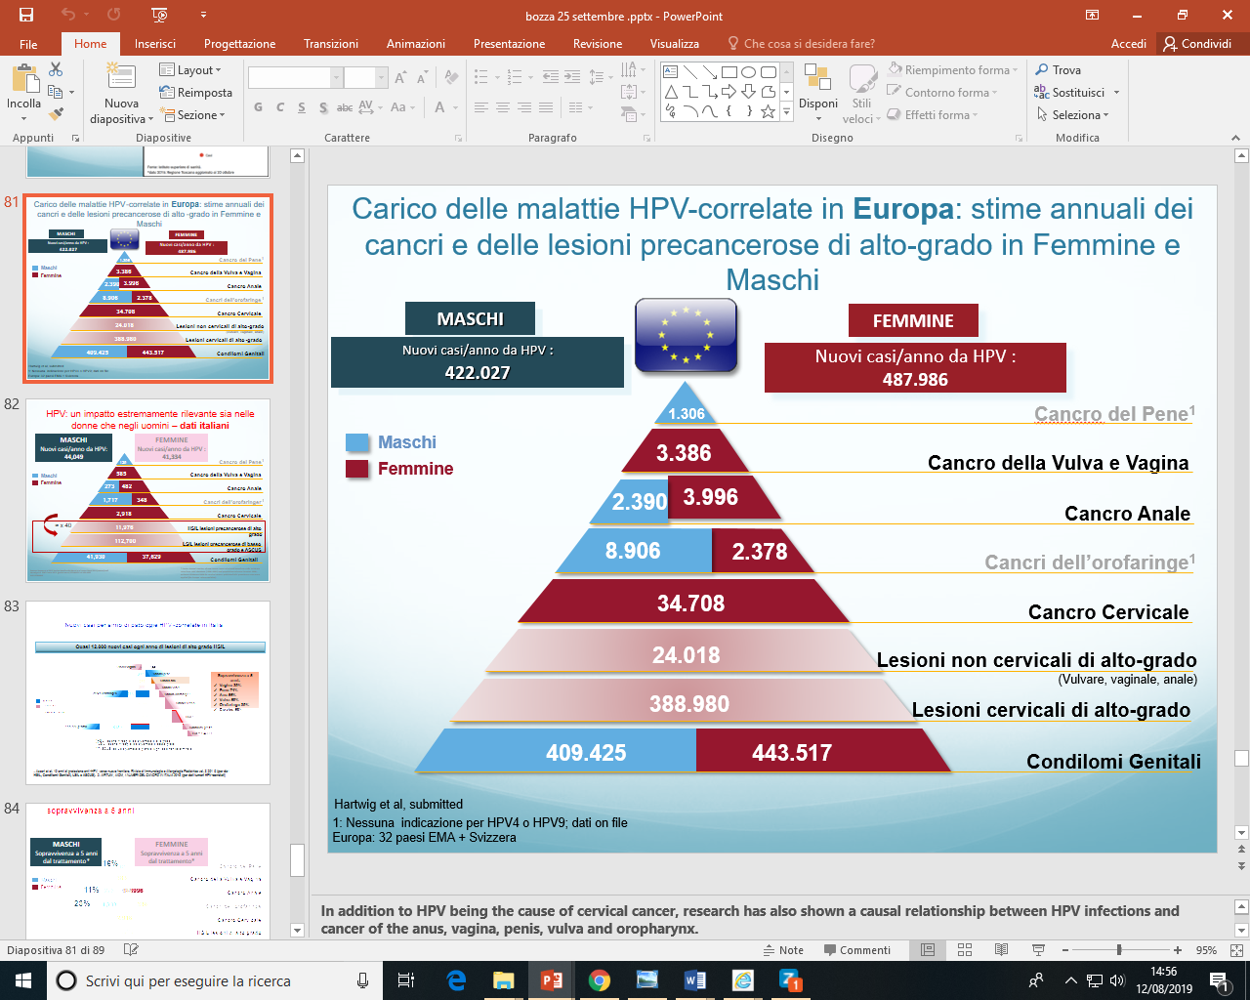
LA SITUAZIONE IN EUROPA

Slide 88

ALCUNI DATI RELATIVI ALLA SITUAZIONE IN EUROPA
In Europa,
si stima che l’HPV provochi
un nuovo caso di cancro anogenitale
OGNI 12 MINUTI
DI OGNI GIORNO
OGNI GIORNO
in Europa, l’HPV causa un numero stimato di circa:
95 nuovi casi di cancro alla cervice (34.700/anno)
17 nuovi casi di cancro al retto (6400/anno)
5 nuovi casi di cancro alla vulva (1800/anno)
4 nuovi casi di cancro alla vagina (1500/anno)
10.000 lesioni cervicali di alto grado (range da 267.350 a 510.609/anno)

Slide 89
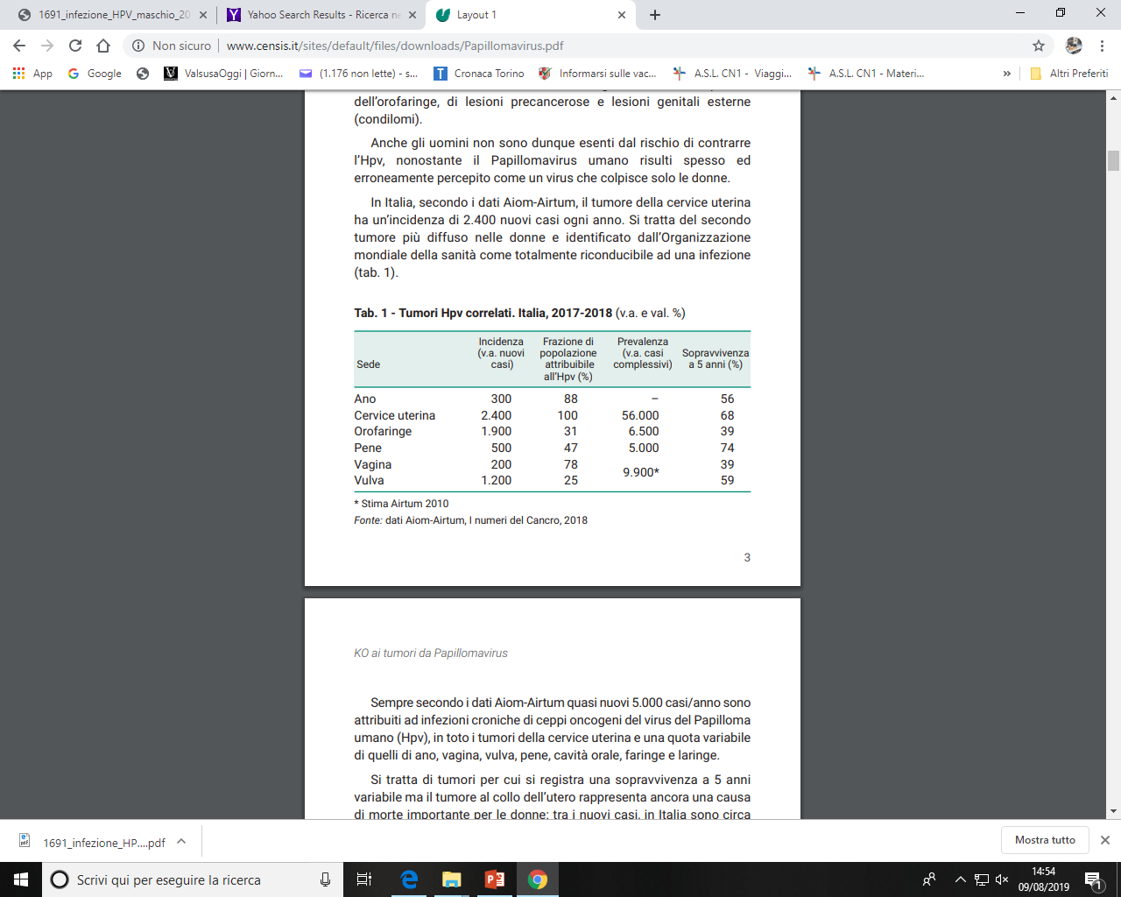
LA SITUAZIONE IN ITALIA
In Italia, il carcinoma della cervice:
- colpisce 3500 donne ogni anno, con 1000 decessi;
- rappresenta il 9° tumore per frequenza nel genere femminile (2%);
- costituisce una pregressa diagnosi per oltre 60.000 donne;
- insieme alle CIN3 determinano il 40% delle ospedalizzazioni (tasso di ospedalizzazione 15.6 e 17.6 per 100.000).
Ministero della Salute, 2019
TUMORI HPV CORRELATI. ITALIA, 2017-2018

Slide 90
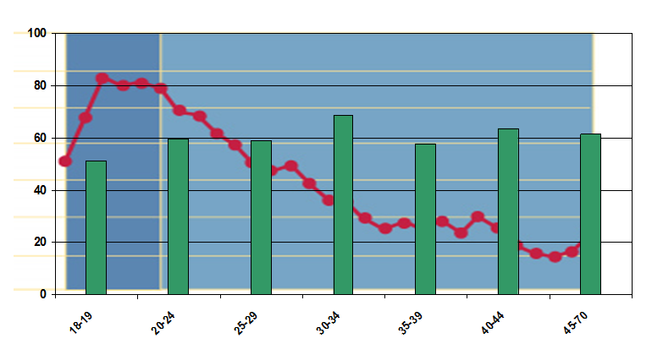
DIFFERENZE DELL’INFEZIONE DA HPV TRA I SESSI
Mentre nella donna la prevalenza del virus è alta nei primi anni dopo l’inizio dell’attività sessuale, per poi scendere (linea rossa),
Nell’uomo rimane elevata nel corso di tutta la vita (istogrammi verdi)
Fonte: adattato da Giuliano A, et al. CEBP 2008
De Vuyst H et al. Eur J Cancer 2009; 45: 2632-2639

Slide 91
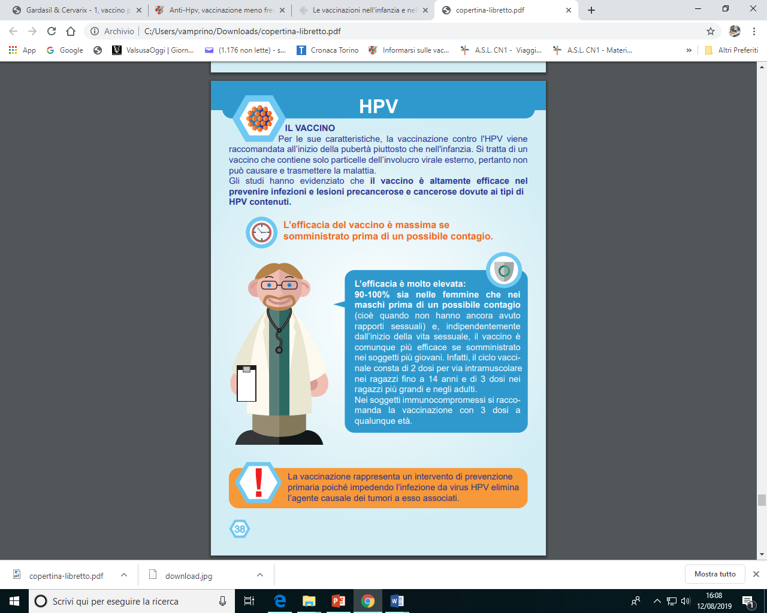
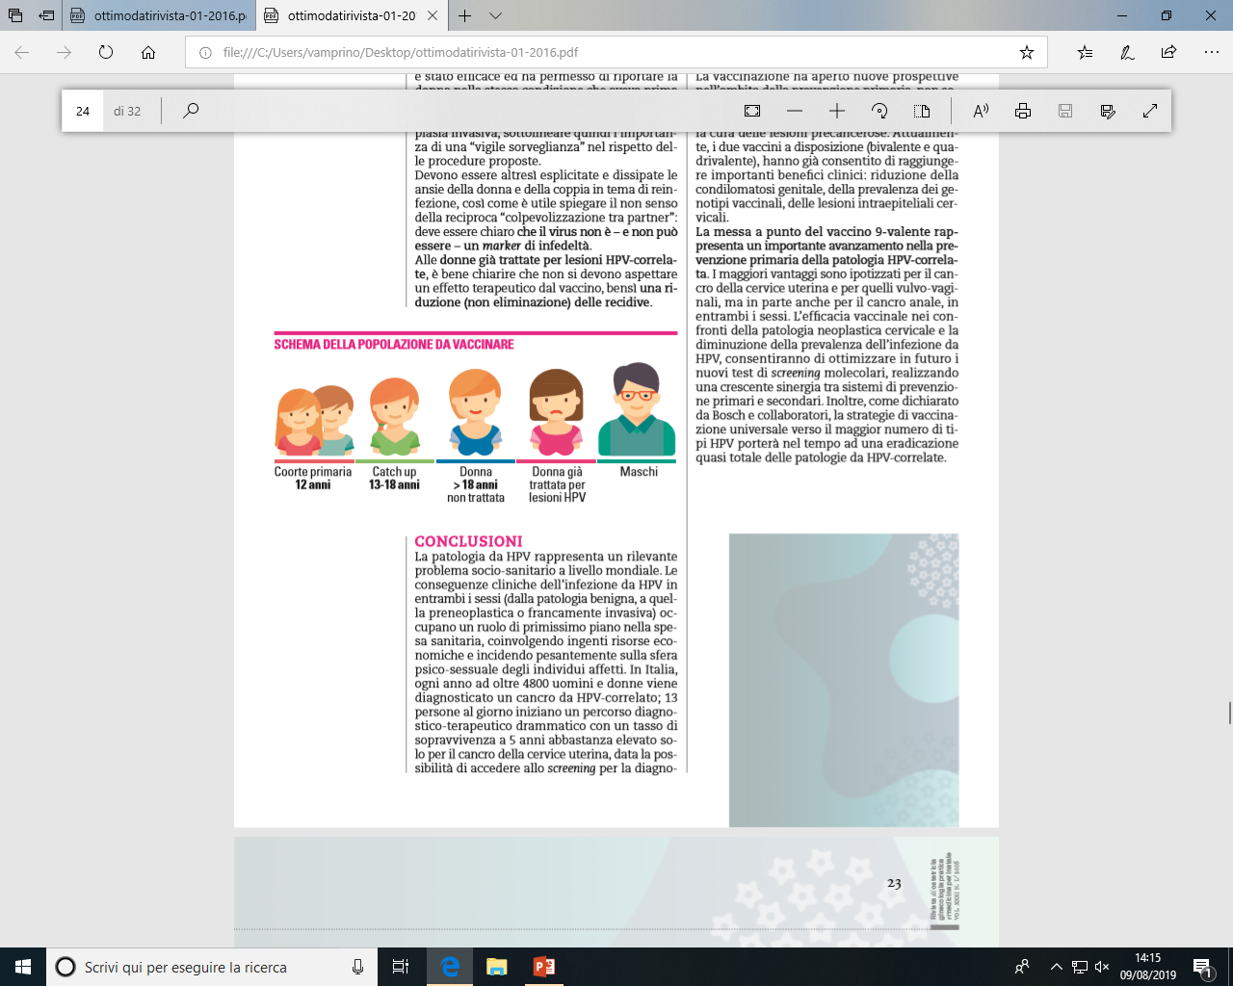
LE STRATEGIE DI PREVENZIONE
Bonanni et al., 2016

Slide 92
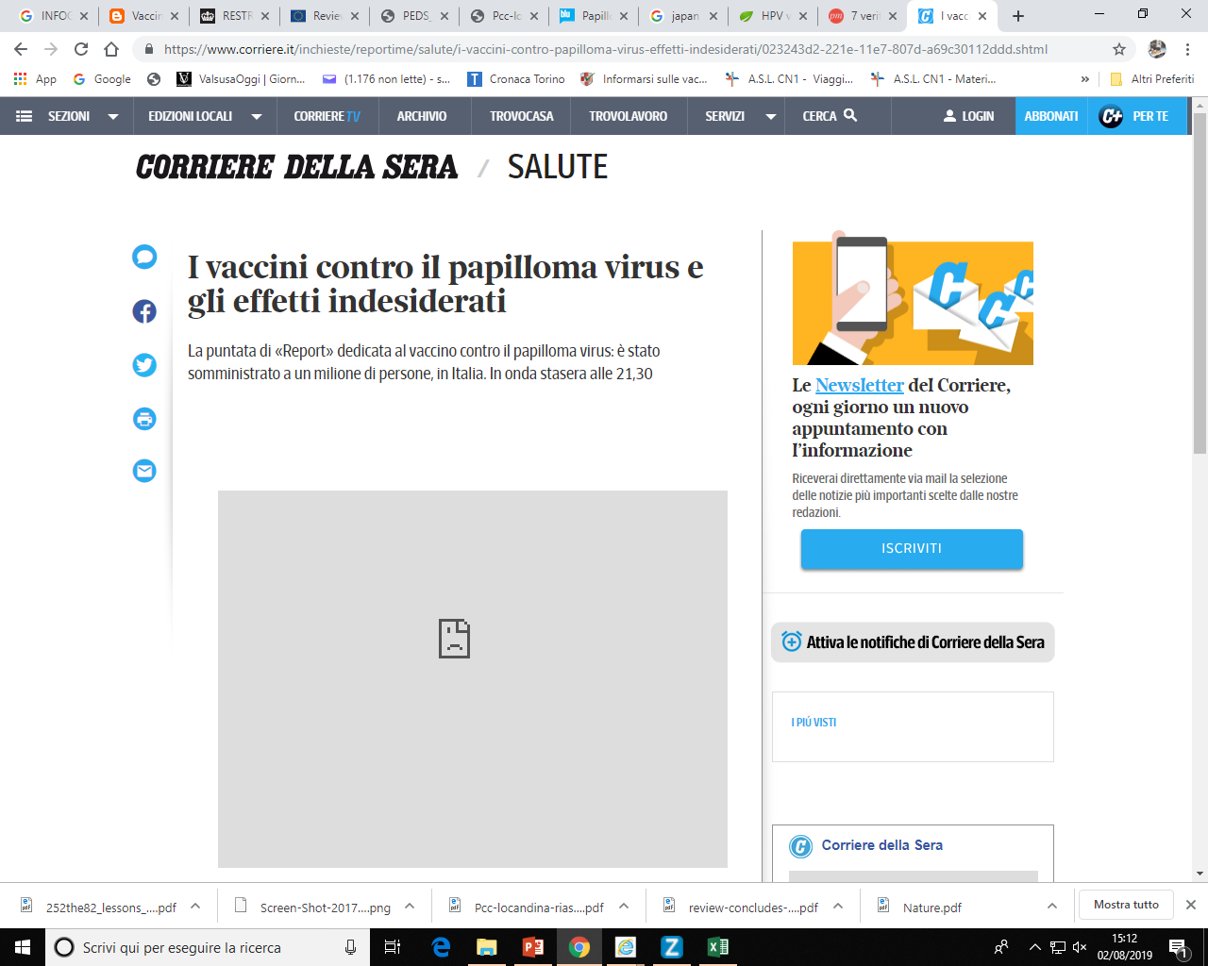
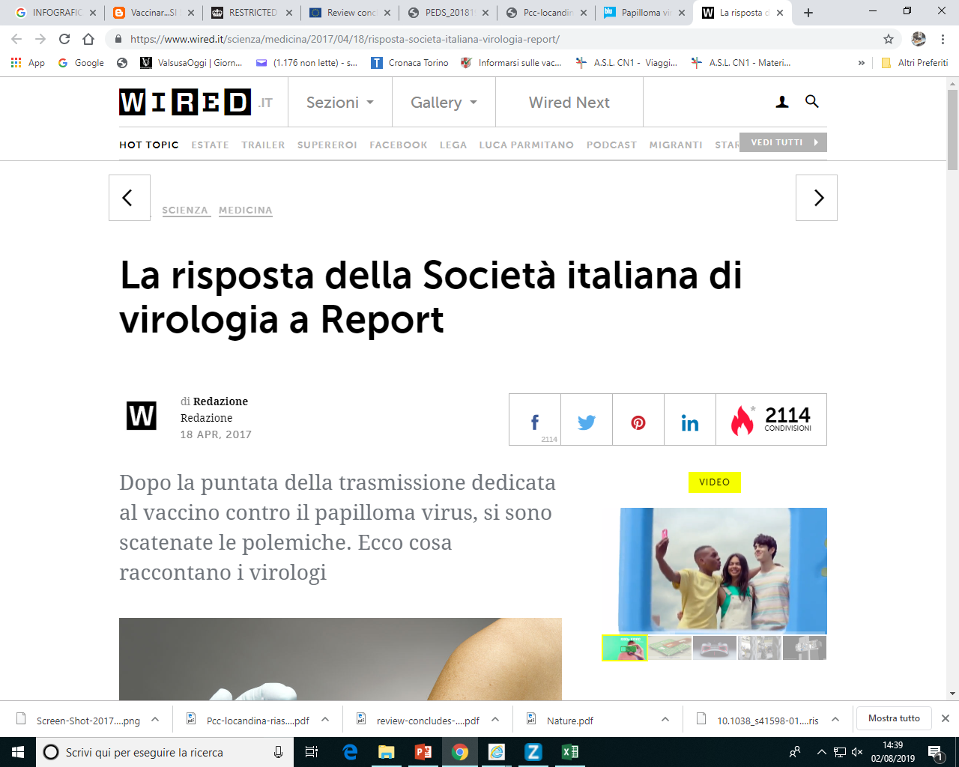
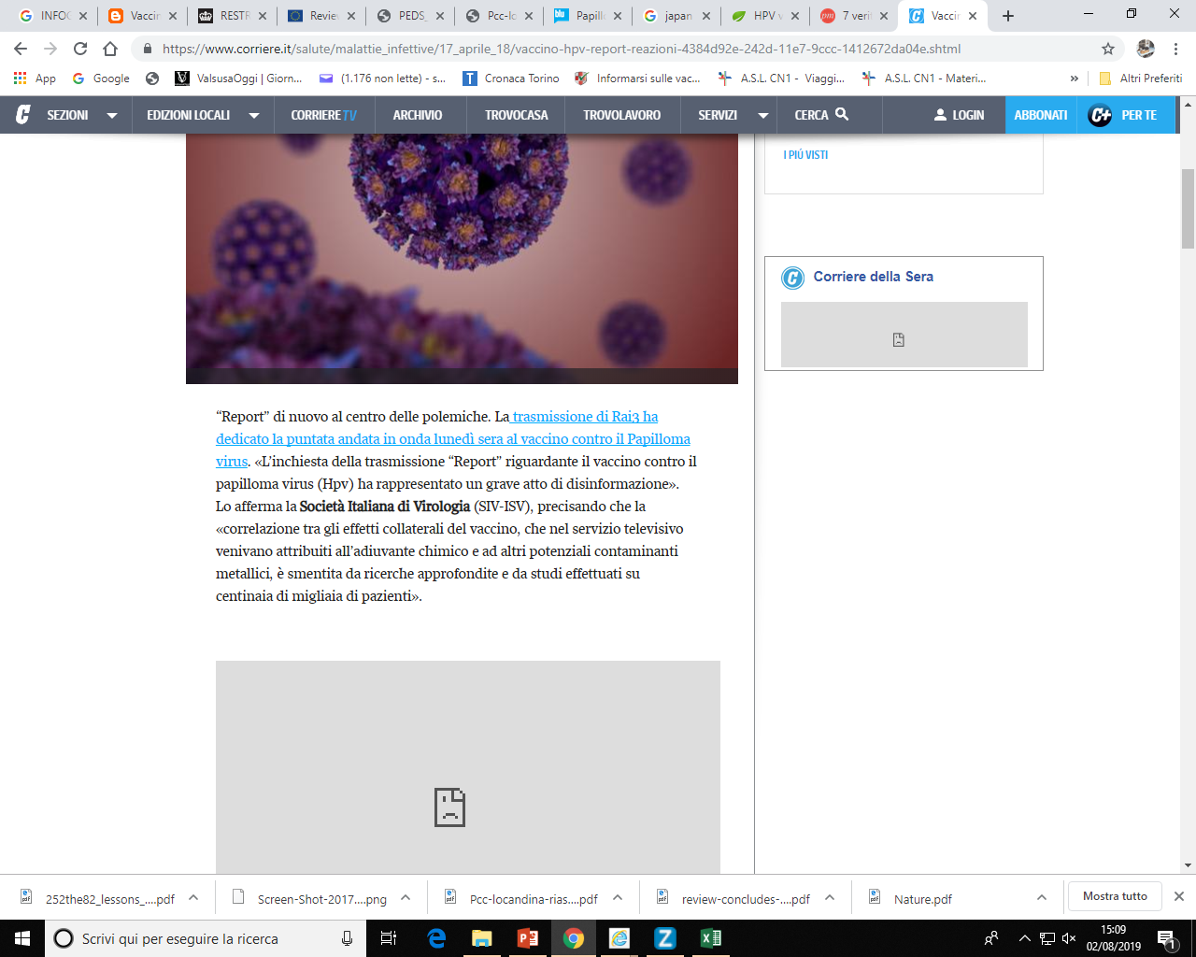
LA STORIA È DESTINATA A RIPETERSI

Slide 93

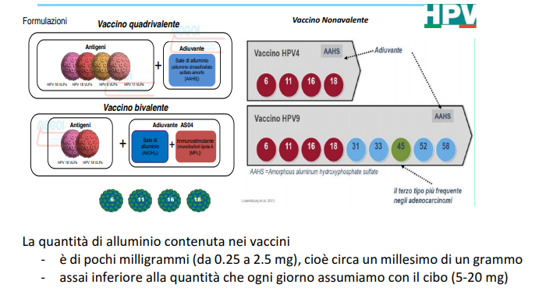
LA STORIA È DESTINATA A RIPETERSI
Gli adiuvanti
sono dannosi?
Aumentano l’efficacia del vaccino
stimolando il sistema immunitario
-riducendo il numero di dosi da somministrare
Prolungano la protezione immunologica

Slide 94
Non rischio che il
vaccino mi
trasmetta
la malattia?
In che modo agisce questo vaccino?
I vaccini disponibili sono costituiti da particelle simil-virali (come gusci vuoti del virus), che non hanno alcuna capacità di riprodursi o infettare l'organismo umano, ma che presentano una conformazione esterna assolutamente simile a quella dei virus vivi.
Il sistema immunitario (sistema delle nostre difese) viene così stimolato a produrre anticorpi contro le proteine presenti sulla superficie dei virus e quindi in caso di esposizione naturale all'infezione il virus viene bloccato prima che penetri nelle cellule delle mucose (tessuti di rivestimento).
Emilia-Romagna Salute, 2019

Slide 95
RIASSUMENDO
FALSE CREDENZE UTENTI | INFORMAZIONE BASATA SULLE EVIDENZE
IL VACCINO ANTI-HPV È PERICOLOSO | LA SICUREZZA DEL VACCINO È STATA VALUTATA NEGLI ANNI ED È RISULTATA SIMILE A QUELLA DEGLI ALTRI VACCINI
IL VACCINO PROVOCA INFERTILITÀ | IL VACCINO NON PROVOCA STERILITÀ NÉ INFERTILITÀ
MIA FIGLIA/O NON HA BISOGNO DEL VACCINO PERCHÉ È ANCORA TROPPO PICCOLA/O E NON PENSA ALL’ ATTIVITÀ SESSUALE | IL VACCINO È PIÙ EFFICACE SE SOMMINISTRATO PRIMA DELL’ INIZIO DELL’ ATTIVITÀ SESSUALE
IL VACCINO SPINGE ALL’ATTIVITÀ SESSUALE PIÙ PRECOCEMENTE | NON È DIMOSTRATO CHE IL VACCINO ABBIA IMPATTO SULL’ATTIVITÀ SESSUALE
È UN PROBLEMA CHE RIGUARDA SOLO LE FIGLIE FEMMINE | I MASCHI SONO UN IMPORTANTE SERBATOIO DEL VIRUS E POSSONO SVILUPPARE PATOLOGIE HPV-CORRELATE
Bonanni et al., 2016

Slide 96
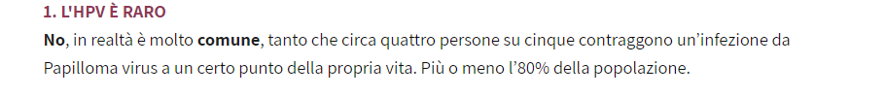
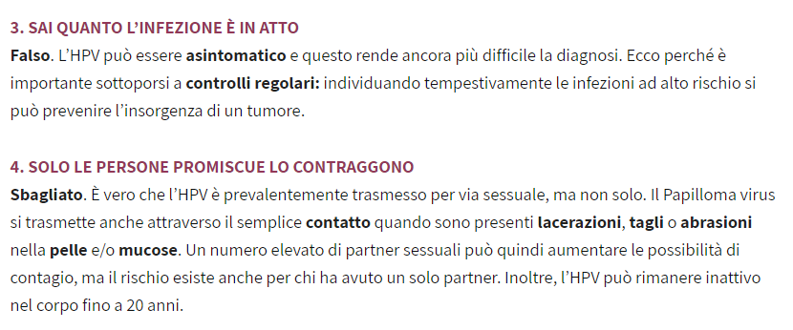
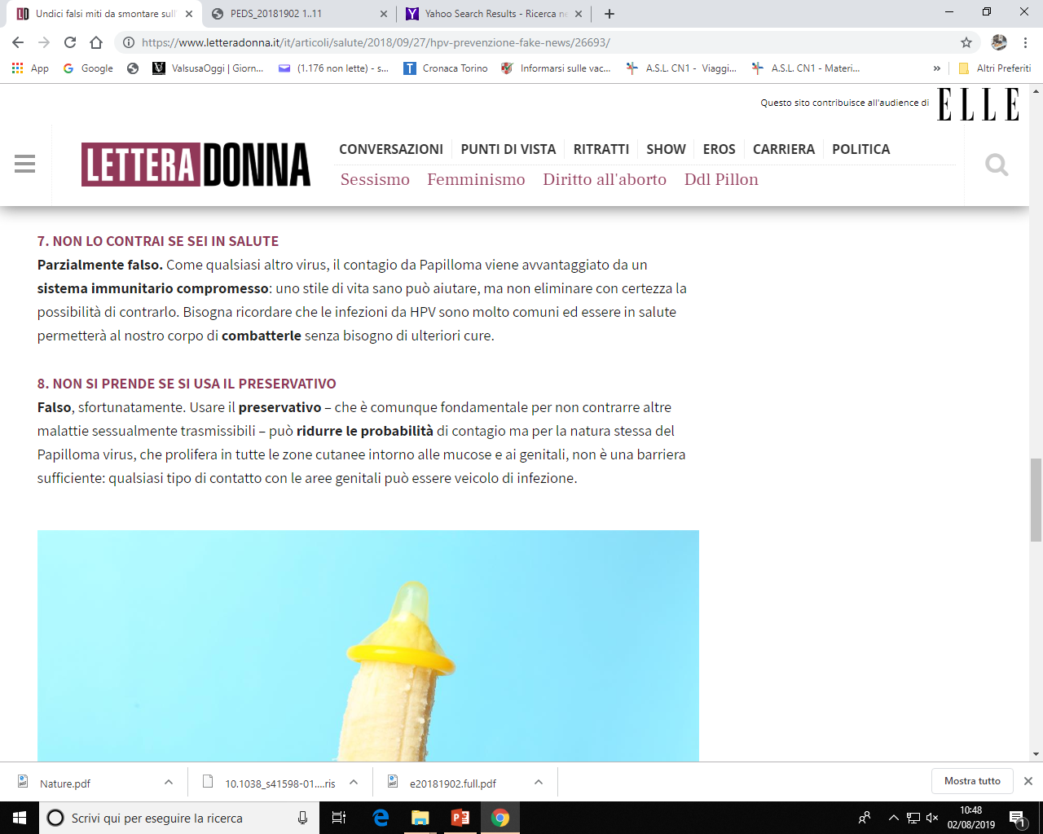
LE CORRETTE INFORMAZIONI
Falsi miti da smontare sull’HPV
L’HPV è RARO
SAI QUANDO L’INFEZIONE E’ IN ATTO
SOLO LE PERSONE PROMISCUE LO CONTRAGGONO
NON LO CONTRAI SE SEI IN SALUTE

Slide 97
Vaccinazioni per l’età adulta

Slide 98
Vaccinazioni per l’età adulta (19-64 anni)
Nel corso dell’età adulta è opportuna la somministrazione periodica (ogni 10 anni) della vaccinazione difterite-tetano-pertosse con dosaggio per adulto, che deve essere offerta in modo attivo, trovando anche le occasioni opportune per tale offerta (es. visite per il rinnovo della patente di guida, visite per certificazioni effettuate presso il medico di medicina generale, etc.).
Un’alta copertura con questa vaccinazione consente di limitare la circolazione del batterio della pertosse e ridurre i casi di malattia, offre protezione individuale nei confronti del tetano in seguito a traumi e ferite, limitando l’impatto della profilassi post-esposizione, e permette di evitare che la difterite possa tornare nel nostro Paese.
Le stesse occasioni devono essere sfruttate per la verifica dello stato di suscettibilità per morbillo, rosolia, parotite e varicella (non avere contratto anche una sola tra le malattie elencate e non avere effettuato le relative vaccinazioni).

Slide 99
Vaccinazioni durante la gravidanza
È stato osservato che le madri trasferiscono anticorpi al prodotto del concepimento, offrendogli così un certo grado di protezione contro malattie quali il morbillo, la difterite e poliomielite, nelle prime settimane-mesi di vita, quando il sistema immunitario del neonato è ancora immaturo.
Gli anticorpi materni sono in grado di proteggere i neonati dalle infezioni, e modificare la severità delle malattie infettive nei bambini, per un periodo di tempo variabile, a seconda del livello di trasmissione placentare e il tasso di decadimento degli anticorpi acquisiti passivamente.
La trasmissione transplacentare di anticorpi è un processo selettivo, attivo e intracellulare, che inizia intorno alla 17a settimana di gestazione e progressivamente aumenta, fino alla 40a settimana

Slide 100
Vaccinazioni durante la gravidanza
Nel corso di ogni gravidanza e per ogni successiva gestazione sono raccomandate le vaccinazioni anti-dTpa e anti-influenza (se la gestazione si verifica nel corso di una stagione influenzale).
La vaccinazione dTpa deve essere somministrata durante ogni gravidanza, anche se la donna in gravidanza sia già stata vaccinata o sia in regola con i richiami decennali o abbia contratto la pertosse.
L’ACIP (Advisory Committee on Immunization Practices-CDC) raccomanda la vaccinazione con vaccino combinato difterite-tetano-pertosse (acellulare) in formulazione adulti (dTap) a ogni gravidanza, preferibilmente tra la 27° e la 36° settimana
Il Piano Nazionale Prevenzione Vaccinale (PNPV) 2017-2019 individua la 28° settimana come periodo ideale per la somministrazione della vaccinazione.

Slide 101
0034074-21/11/2018-DGPRE-DGPRE-P
OGGETTO: Vaccinazioni raccomandate per le donne in età fertile e in gravidanza – ERRATA CORRIGE
La presente aggiorna e sostituisce, integralmente, la nota del 7 agosto 2018, nr. prot. 23831, recante uguale titolo.
VACCINAZIONI IN PREVISIONE DI UNA GRAVIDANZA – ETA’ FERTILE
È, quindi, necessario utilizzare tutte le occasioni possibili per verificare lo stato immunitario della donna nei confronti di morbillo, parotite, rosolia e varicella; in assenza di immunizzazione anche solo verso una delle malattie elencate, è opportuno proporre attivamente la vaccinazione.
Poiché sia il vaccino MPR che quello della varicella sono controindicati in gravidanza, è necessario che, al momento dell’inizio della gravidanza, la donna sia vaccinata regolarmente (con due dosi) da almeno un mese.

Slide 102
  Vaccinazioni per soggetti a rischio per esposizione professionale

Slide 103
Le categorie di lavoratori per cui sono indicate specifiche vaccinazioni sono:
Operatori sanitari:
per gli operatori sanitari un adeguato intervento di immunizzazione è fondamentale per la prevenzione ed il controllo delle infezioni (anti-epatite B, anti-influenzale, anti-morbillo, parotite, rosolia (MPR), anti-varicella, anti-pertosse). Nella maggior parte dei casi, l’immunizzazione attiva riveste un ruolo non soltanto di protezione del singolo operatore, ma soprattutto di garanzia nei confronti dei pazienti, ai quali l’operatore potrebbe trasmettere l’infezione determinando gravi danni e persino casi mortali. Anche per gli studenti dei corsi di laurea dell’area sanitaria sono fortemente raccomandate le medesime vaccinazioni indicate per gli operatori sanitari.

Slide 104
Le categorie di lavoratori per cui sono indicate specifiche vaccinazioni sono:
Personale di laboratorio:
il personale di laboratorio, sia esso di ricerca o industriale, così come il personale addetto alla lavorazione degli emoderivati, spesso lavora a stretto contatto con patogeni che causano malattie prevenibili da vaccini. Una corretta immunizzazione di questi operatori (che non deve in alcun modo sostituire l’utilizzo di dispositivi di protezione individuale) può prevenire la trasmissione accidentale di questi patogeni. In generale, il personale di laboratorio che lavora a contatto o a possibile esposizione con un determinato patogeno per cui esista un vaccino efficace, deve essere immunizzato.
Lavoratori a contatto con animali o materiale di origine animale: lavoratori che sono a stretto contatto con animali o materiale derivato da animali (allevatori, addetti all’attività di allevamento, addetti al trasporto di animali vivi, macellatori e vaccinatori, veterinari pubblici e libero- professionisti) sono a rischio di esposizione a malattie prevenibili da vaccini che possono essere trasmesse dall’animale all’uomo.

Slide 105
Le categorie di lavoratori per cui sono indicate specifiche vaccinazioni sono:
Soggetti addetti a servizi pubblici di primario interesse collettivo: per gli impiegati in forze di polizia, vigili del fuoco, personale militare, determinate vaccinazioni sono indicate sia per proteggere i lavoratori stessi, sia per evitare, a causa dell’infezione, l’interruzione di servizi essenziali per la collettività.
Altre categorie di lavoratori a rischio: particolari categorie di lavoratori, quali personale di assistenza in centri di recupero per tossicodipendenti, personale di istituti che ospitano persone con disabilità fisiche e mentali, addetti alla raccolta, trasporto e smaltimento dei rifiuti, tatuatori e body piercers, in quanto potenzialmente a rischio di contrarre alcune patologie infettive, possono beneficiare di campagne vaccinali mirate.
Soggetti che si recano spesso all’estero per lavoro sono a rischio di contrarre determinate malattie infettive.

Slide 106
Vaccinazione anti-epatite A:
Il vaccino contro l’Epatite A è indicato per i soggetti che:
lavorano a contatto con primati infettati dal virus dell’Epatite A (HAV)
lavorano con HAV in strutture laboratoristiche

Slide 107
Vaccinazione anti-epatite B
Infezione per la quale il rischio professionale per determinate categorie professionali, e in particolare per gli operatori sanitari, è massimo, ed è quindi indispensabile che la vaccinazione sia effettuata a tutti, possibilmente prima di iniziare le attività a rischio.
Sono somministrate 3 dosi di vaccino ai tempi 0, 1 e 6-12 mesi. Qualora si sia immediatamente esposti al rischio di infezione, è possibile effettuare la vaccinazione con una schedula rapida a 4 dosi (0, 1, 2, 12 mesi), che garantisce elevate probabilità di risposta protettiva già dopo le prime 3 dosi.
Necessità di verificare l’avvenuta sieroconversione (presenza di anticorpi anti-HBs) un mese dopo l’esecuzione dell’ultima dose (secondo quanto disposto dal D.M 20/11/2000, art.4), per avere certezza dell’instaurazione della memoria immunologica.

Slide 108
Vaccinazione anti-epatite B
Ai lavoratori a rischio nati dal 1980 in poi, che si presume siano stati sottoposti a vaccinazione anti-epatite B al dodicesimo anno di età, così come ai lavoratori a rischio nati dopo il 1991, che si presume siano stati vaccinati nel primo anno d’età, si raccomanda l’esecuzione del test per verificare il livello di anti-HBs prima di iniziare le attività a rischio.
Un risultato positivo testimonia la presenza della memoria immunologica e non necessita di ulteriori interventi.
Al contrario, ai soggetti che risultano negativi al test si raccomanda l’effettuazione di una sola dose di vaccino ed un nuovo controllo anticorpale a distanza di un mese.
La positività di anti-HBs indica la presenza di memoria immunologica, la sua persistente negatività indica la necessità di completare il ciclo vaccinale con ulteriori due dosi, seguite da un nuovo controllo sierologico a distanza di un mese.
Ai soggetti non rispondenti ad un ciclo vaccinale, è possibile somministrare fino a 3 ulteriori dosi (ai tempi 0, 1, 6 mesi) per tentare di conferire protezione al lavoratore a rischio.

Slide 109
Offerta gratuita ai seguenti soggetti mai vaccinati:
Nota Regione Piemonte n.00015012, 22.07.2019
personale sanitario di nuova assunzione nel Servizio Sanitario Nazionale e personale del Servizio Sanitario Nazionale già impegnato in attività a maggior rischio di contagio e segnatamente che lavori in reparti di emodialisi, rianimazione, oncologia, chirurgia generale e specialistica, ostetricia e ginecologia, malattie infettive, ematologia, laboratori di analisi, centri trasfusionali, sale operatorie, studi dentistici, medicina legale e sale autoptiche, pronto soccorso, assistenza sanitaria nelle carceri;
soggetti che svolgono attività di lavoro, studio e volontariato nel settore della sanità;
persone che si rechino per motivi di lavoro in aree geografiche ad alta endemia di HBV;
addetti al soccorso e al trasporto di infortunati e infermi;
personale di assistenza in centri di recupero per tossicodipendenti;
personale di istituti che ospitano persone con disabilità fisiche e mentali;
personale addetto alla lavorazione degli emoderivati;
personale religioso che svolge attività nell'ambito dell'assistenza sanitaria;
lavoratori incaricati della gestione dell'emergenza e del pronto soccorso aziendale.
personale della Polizia di Stato, Arma dei Carabinieri, Guardia di Finanza, Corpo degli agenti di custodia, Comandi Provinciali dei Vigili del Fuoco, Comandi Municipali dei Vigili Urbani, appartenenti al Corpo forestale dello Stato;
addetti alla raccolta, trasporto e smaltimento rifiuti;
tatuatori e body piercers;
addetti al lavaggio di materiali potenzialmente infetti;
addetti ai servizi cimiteriali e funebri;

Slide 110
Vaccinazione antinfluenzale
Questa vaccinazione, oltre alla salvaguardia della salute del singolo, ha il duplice scopo di proteggere i soggetti con cui il lavoratore può venire a contatto ed ai quali può trasmettere l’infezione, e di evitare l’interruzione di servizi essenziali per la collettività.
Infine, è pratica internazionalmente diffusa l’offerta attiva e gratuita della vaccinazione antinfluenzale da parte dei datori di lavoro ai lavoratori particolarmente esposti per attività svolta e al fine di contenere ricadute negative sulla produttività.
Gli operatori sanitari in particolare, rappresentano una categoria target per la vaccinazione antinfluenzale, ai fini della protezione del singolo, della riduzione della diffusione dell'influenza a gruppi vulnerabili di pazienti e del mantenimento dell’erogazione dei servizi sanitari durante epidemie influenzali. Per tale ragione è necessario che ogni azienda sanitaria promuova attivamente tutte le iniziative ritenute idonee ad incrementare l’adesione alla vaccinazione da parte dei propri operatori e degli studenti dei corsi durante l’annuale campagna vaccinale che si svolge nella stagione autunnale.

Slide 111
Vaccinazione anti-Morbillo, Parotite e Rosolia (MPR)
In accordo con il Piano Nazionale di Eliminazione del Morbillo e della Rosolia Congenita, si raccomanda che la vaccinazione sia attiva e gratuita per tutti gli adulti non immuni anche per una sola delle tre malattie oggetto della vaccinazione.
I soggetti adulti non immuni devono essere vaccinati in tutte le occasioni opportune. Per tutte queste patologie il ricordo di aver avuto la malattia non può essere considerato affidabile.
Deve essere proposta la vaccinazione a tutte le donne in età fertile che non hanno una documentazione di vaccinazione o di sierologia positiva per rosolia (procrastinando la possibilità di intraprendere una gravidanza per 1 mese).

Slide 112
Vaccinazione anti-pertosse (dTaP)
I soggetti a stretto contatto con neonati e bambini sono a rischio di contrarre la pertosse, ma anche soprattutto di trasmettere questa infezione a bambini nella prima fase di vita (quindi non ancora immunizzati).
Diversi studi hanno dimostrato come gli operatori sanitari siano ad alto rischio di contrarre la pertosse, e che la trasmissione all’interno di strutture sanitarie di questi patogeni ponga un rischio sostanziale di severe patologie nosocomiali, in particolare nei neonati e negli immunocompromessi. Pertanto, per la protezione del neonato è consigliabile un richiamo con dTaP per:
  gli operatori dei reparti coinvolti nell’assistenza al neonato
  gli operatori degli asili nido
  tutte le altre figure che accudiscono il neonato.

Slide 113
Vaccinazioni per i viaggiatori internazionali

Slide 114
L’offerta è gratuita per viaggiatori di tutte le età impegnati in progetti di cooperazione/umanitari.
L’offerta è gratuita per tutti i soggetti di età <18 anni.
Per i viaggiatori a rischio, ai sensi dei LEA, il vaccino è offerto a prezzo di costo presso gli Ambulatori di Medicina dei viaggi.

Slide 115
Vaccinazioni per il viaggiatore internazionale
Vaccinazioni consigliate per la protezione dal rischio di contrarre malattie infettive
difterite-tetano-pertosse
poliomielite
epatite A
epatite B
meningococco ACWY
tifo
colera
febbre gialla
encefalite da zecche
encefalite giapponese
rabbia…
Vaccinazioni obbligatorie per il viaggiatore internazionale (certificato internazionale)
febbre gialla
poliomielite
meningococco
Inoltre…. Disponibilità della profilassi anti malaria

Slide 116
Nonostante il PNPV…..
Negli ultimi quindici anni è stato intrapreso un percorso culturale per un approccio alle vaccinazioni che mirava all’adesione consapevole e volontaria da parte dei cittadini,
A partire dal 2013, si è registrato un progressivo trend in diminuzione del ricorso alle vaccinazioni, sia obbligatorie che raccomandate,
Tale fenomeno ha determinato un calo della copertura vaccinale al di sotto del 95% (soglia raccomandata dall’OMS) per il raggiungimento della “immunità di gregge”,
Anche i dati di copertura vaccinale per morbillo e rosolia, tra il 2013 e il 2015, sono scesi dal 90,4% all’85,3%,
Come conseguenza dell’accumularsi, nel corso degli anni, di soggetti suscettibili al morbillo, in un paese ancora endemico come l’Italia, è stato registrato, in questi mesi, un preoccupante aumento del numero dei casi di morbillo (nel 2017 sono stati registrati più di 5000 casi, inclusi 4 decessi)

Slide 117
Italia. Coperture vaccinali a 24 mesi (coorte 2014) per ciclo primario e 1ª dose di Morbillo, Parotite e Rosolia

Slide 119
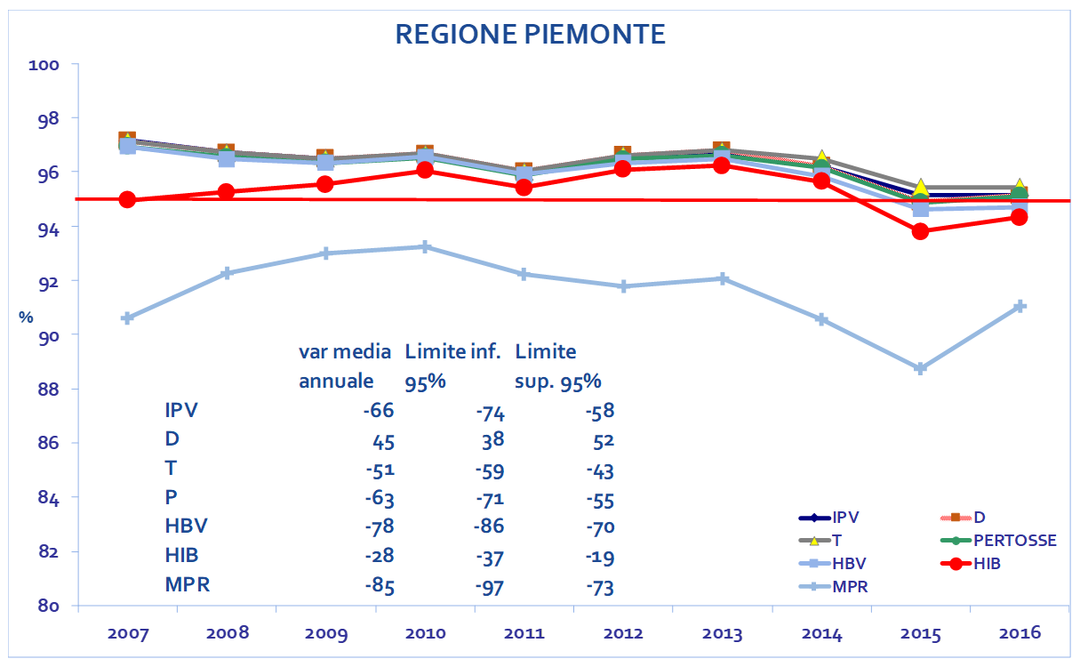
Andamento delle coperture vaccinali a 24 mesi in Piemonte e per ASL
Anni 2007-2016

Slide 120
CV per MPR dal 1995 in Piemonte

Slide 121
Decreto legge n. 73 del 7 giugno 2017, convertito con modificazioni dalla legge 31 luglio 2017, n. 119, recante “Disposizioni urgenti in materia di prevenzione vaccinale, di malattie infettive e di controversie relative alla somministrazione di farmaci”

Slide 122
Decreto legge n. 73 del 7 giugno 2017, convertito con modificazioni dalla legge 31 luglio 2017, n. 119
E’ stato necessario adottare misure urgenti idonee a estendere e rendere effettivi gli obblighi vaccinali vigenti, anche in conformità al principio di precauzione, in presenza di un’alternativa che presenti un rischio per la salute umana
4 vaccinazioni obbligatorie:
  la vaccinazione anti-difterica: legge 6 giugno 1939, n. 891;
  la vaccinazione anti-tetanica: legge 5 marzo 1963, n. 292;
  la vaccinazione anti-poliomielitica: legge 4 febbraio 1966, n. 51
  la vaccinazione anti-epatite virale B: legge 27 maggio 1991, n. 165
  Il razionale è di rendere obbligatorie le vaccinazioni nei confronti di malattie ad elevata contagiosità e a rischio epidemico, al fine di raggiungere e mantenere la soglia di copertura vaccinale del 95%.

Slide 123
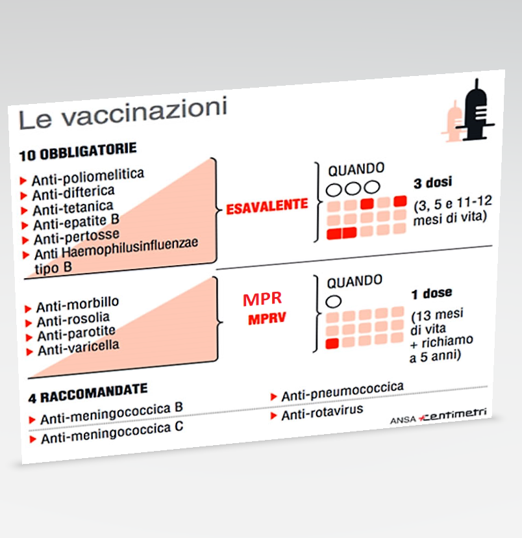
Varicella: obbligo solo
a partire dai nati nel 2017

Slide 124
Che cosa è cambiato con la nuova legge?
Vaccino esavalente: la quasi totalità dei bambini italiani nati a partire dal 2002 è stata vaccinata con l’esavalente
MPR è l’unico vaccino dal 2001 usato a tutte le età; si somministra anche nel post-partum alle donne suscettibili alla rosolia
MPRV è utilizzato da diversi anni in USA, Germania e altrove. Già introdotto in 7 Regioni italiane in anni recenti, è in uso in Piemonte a partire dai nati nel 2° semestre 2016

Slide 125
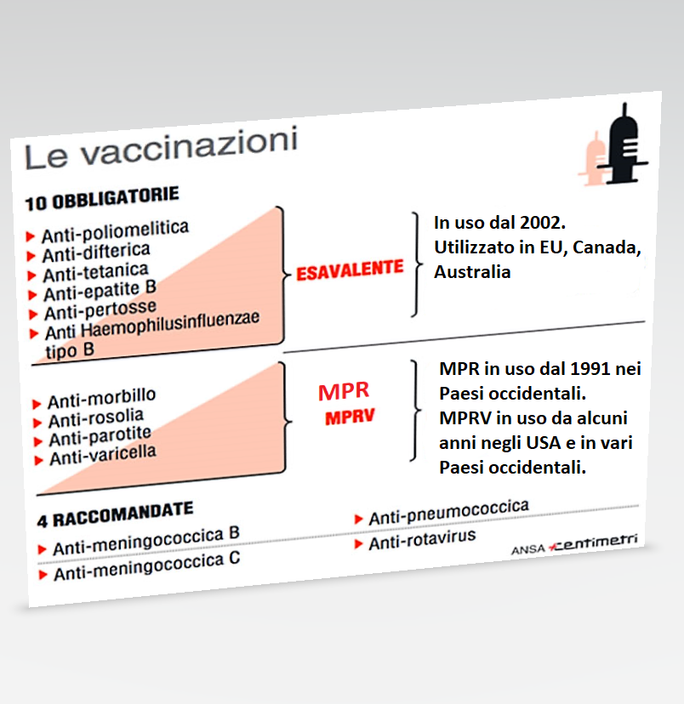
Nessun nuovo vaccino, solo nuove regole

Slide 126
Vaccinazioni obbligatorie in base al calendario vigente
per i nati fino al 2016: vi è l’obbligo di effettuare, oltre alle quattro vaccinazioni già imposte per legge anche l’anti-morbillo, l’anti-parotite, l’anti-rosolia e l’anti-pertosse, l’anti-Haemophilus influenzae tipo b
i nati dal 2017 in poi: poiché il 19 gennaio 2017 è stato approvato, il nuovo Piano Nazionale Prevenzione Vaccinale 2017-2019, dovranno rispettare il Calendario vaccinale in esso incluso; quindi, oltre alle quattro vaccinazioni già imposte per legge, dovranno effettuare obbligatoriamente l’anti-morbillo, l’anti-parotite, l’anti-rosolia, l’anti-pertosse, l’anti-Haemophilus influenzae tipo b e l’anti-varicella.

Slide 127
Vaccinazioni obbligatorie come requisito d’ingresso nelle comunità infantili
(0-6 anni)
Vale esclusivamente per le scuole dell’infanzia
Chi non è in regola non entra
E’ prevista anche una sanzione pecuniaria per chi non è in regola

Slide 128
Dalla 1^ elementare sino all’età di 16 anni
(≥ 6 anni)
I non vaccinati possono frequentare la scuola
Sanzione pecuniaria per gli inadempienti (previo colloquio informativo)
E’ inadempiente anche chi è vaccinato in modo incompleto (ad es. chi non è in regola con i richiami dei 5 anni e dei 15 anni)

Slide 129
Le difficoltà di applicazione
Una campagna straordinaria di dimensioni mai viste
  Oltre 85000 inadempienti da convocare e 250.000 sedute vaccinali aggiuntive
  Molte ASL non hanno ancora potenziato i servizi vaccinali per il nuovo PNPV
  Servono soprattutto risorse organizzative (chiamate, colloqui, attestati, sanzioni)
  Collaborazione con MMG e PdF non risolve la carenza

Slide 130
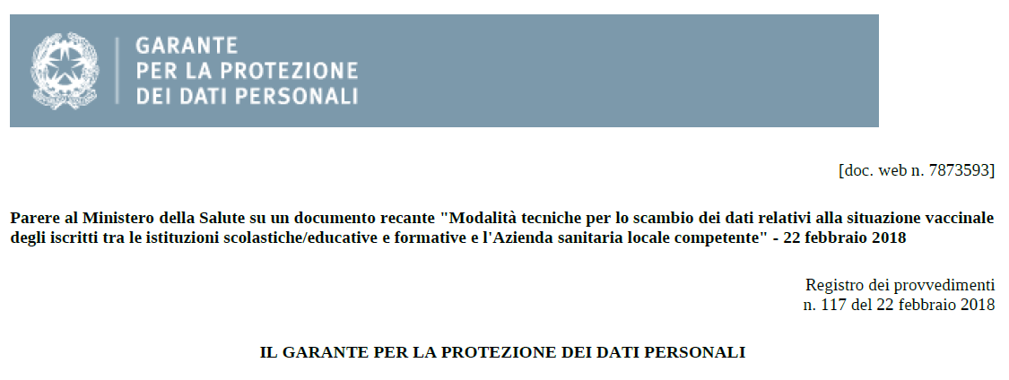
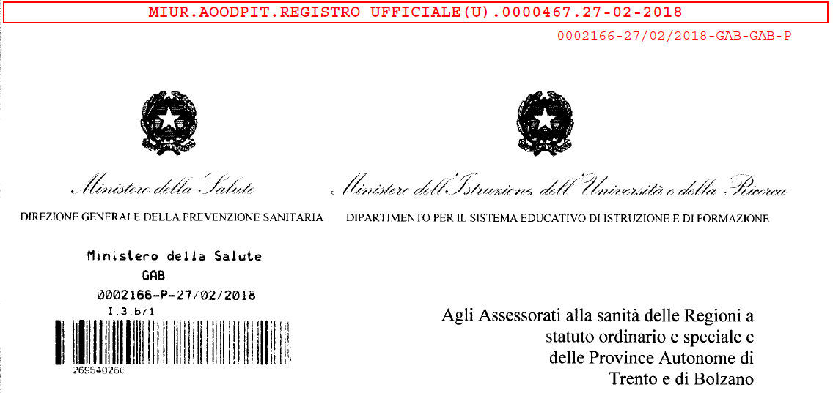

Slide 131
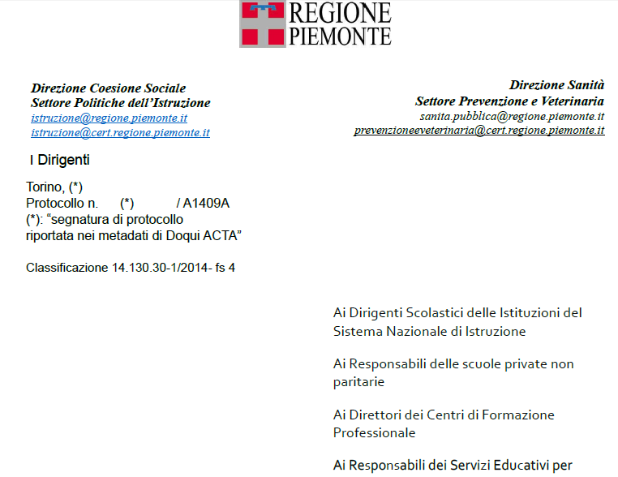

Nota regionale sullo scambio elenchi tra scuole e Asl
Nota regionale sulla titolazione anticorpale e esami prevacinali

Slide 132
Indicazioni operative per gli adempimenti previsti per l'anno scolastico 2019-2020.
In relazione alla legge in oggetto, vista la prossima scadenza del 10 marzo pv (di cui all’art. 3 bis della L. 119/2017), fatte salve eventuali diverse indicazioni ministeriali, si richiama quanto già indicato con nota prot. n. 11580 del 21.05.2018 e relativi allegati, circa le modalità e il format di trasmissione alle ASL degli elenchi relativi all’anno scolastico 2019/2020.
Scambio elenchi informazioni tra ASL, istituzioni scolastiche, educative e formative
Si ricorda che per l'anno scolastico 2019/2020 e seguenti, i dirigenti delle istituzioni del sistema nazionale d'istruzione e i responsabili dei servizi educativi per l'infanzia, dei centri di formazione professionale regionale e delle scuole private non paritarie dovranno inviare l'elenco di TUTTI gli iscritti da zero a 16 anni, ovvero tutti gli iscritti vecchi e nuovi che frequenteranno in quell'anno.
Per la trasmissione dei nominativi, occorrerà utilizzare file di tipo Excel o CSV (non utilizzare file di tipo pdf).

Slide 133
Per facilitare la ricerca dei nominativi degli iscritti che risiedono fuori ASL/Regione, si richiede alle autonomie scolastiche, servizi educativi e centri di formazione di aggiungere ai campi ("Informazioni da scambiare") indicati nell'allegato A della Circolare del Ministero della Salute e del Ministero dell'Istruzione, dell'Università e della Ricerca (vedi in allegato, protocollo n. 0002166, del 27 febbraio 2018) anche il Comune di Residenza.
Le autonomie scolastiche, i servizi educativi e i centri di formazione qualora non ricevessero, dalle proprie ASL di competenza, istruzioni più articolate sulle modalità e sulle scadenze, sono pregati di inviare le liste degli iscritti a conclusione delle procedure di iscrizione e comunque entro il 15 aprile 2019 per le scuole ed entro il 31 maggio 2019 per i servizi educativi. Possono essere inviati successivamente gli elenchi relativi ai soli minori che presenteranno la richiesta di iscrizione dopo il 31 maggio 2019 o raggiungeranno, dopo tale data, la posizione utile, per effetto dello scorrimento delle liste d'attesa delle scuole dell'infanzia e dei servizi educativi per la prima infanzia.
In base a quanto previsto dalla citata circolare, le ASL, dopo aver effettuato i controlli dei nominativi pervenuti dalle scuole, restituiranno, entro il 30 giugno 2019, esclusivamente i nominativi dei minori "non in regola con gli obblighi vaccinali".

Slide 134
Acquisizione certificazioni e/o documentazione da parte dei genitori
Si ribadisce che è compito delle ASL informare ogni anno le scuole dello stato vaccinale del minore a partire dagli elenchi di iscritti ricevuti pertanto le autonomie scolastiche, i servizi educativi e i centri di formazione non devono chiedere ai genitori di produrre alcuna documentazione all'atto dell'iscrizione, eccezion fatta per quei minori risultati in precedenza inadempienti, e per i quali i genitori volessero documentare una successiva variazione dello stato vaccinale.
Di conseguenza, si invitano le autonomie scolastiche, i servizi educativi e i centri di formazione ad accettare esclusivamente le certificazioni dei minori rilasciate dalle ASL di appartenenza; i certificati vaccinali rilasciati dall'ASL presentano la dicitura
"Si certifica che il soggetto è in regola con il programma vaccinale vigente fino al…", pertanto non deve essere accettato altro tipo di certificazione.

Slide 135
I genitori che vogliano presentare altra documentazione, ad esempio le certificazioni dei pediatri o dei medici di medicina generale, relative a esoneri/differimenti delle vaccinazioni, temporanei o permanenti, devono essere invitati a presentare tali documenti, non alla scuola, ma direttamente alla ASL competente per territorio per le opportune verifiche. Si pregano pertanto le scuole di non fare da tramite con le ASL, e di non accettare dai genitori buste chiuse contenenti dati sensibili, vecchi certificati vaccinali, documenti redatti da pediatri o dei medici di medicina generale o altro. Il Servizio Vaccinale, una volta ricevuta la nuova documentazione, dopo le opportune verifiche e valutazioni, rilascerà eventualmente una nuova certificazione aggiornata al genitore, che la consegnerà alla scuola.
Si ribadisce che ai fini dell'ammissione ai servizi educativi e scuole per l'infanzia, non deve essere accettata né considerata valida la presentazione da parte del genitore di copia di un eventuale appuntamento con il Servizio Vaccinale; ai fini dell'ammissione vale la sola certificazione dell'ASL.

Slide 136
Per quanto riguarda gli appuntamenti per i bambini inadempienti, si ricorda ai Dirigenti Scolastici e ai Responsabili dei servizi educativi e formativi che in tutti i servizi vaccinali della Regione Piemonte è garantita la possibilità da parte delle famiglie dei minori non in regola con le vaccinazioni di ottenere la vaccinazione in accesso diretto, senza prenotazione, ovviamente negli orari ordinariamente previsti dai singoli servizi per l'effettuazione dell'attività vaccinale.
Da ultimo è da ricordare che in applicazione dell’art. 3 bis della L. 119/2017 per i servizi educativi per l'infanzia e le scuole dell'infanzia, ivi incluse quelle private non paritarie, la mancata presentazione della documentazione che prova l’assolvimento dell’obbligo vaccinale, nei termini previsti comporta la decadenza dall'iscrizione e quindi l’impossibilità di accogliere il minore al servizio.

Slide 137
I risultati
 | coorti | inadempienti | recuperati | rifiuti
Città di Torino | 112968 | 27620 | 18937 | 8683
TO3 | 77850 | 9918 | 8244 | 1674
TO4 | 73887 | 13562 | 11387 | 2175
TO5 | 44869 | 6708 | 4373 | 2335
VC | 20849 | 3050 | 1889 | 1161
BI | 20075 | 2792 | 1234 | 1558
NO | 50259 | 5600 | 3249 | 2351
VCO | 21046 | 1742 | 572 | 1170
CN1 | 59583 | 9238 | 7205 | 2033
CN2 | 24877 | 2152 | 1182 | 970
AT | 27109 | 1393 | 543 | 850
AL | 52687 | 4785 | 1186 | 3599
PIEMONTE | 586059 | 88560 | 60001 | 28559
A settembre 2019:
    Inadempienti convocati: oltre 88.000
    Vaccinati: circa 60.000
    Rifiuti: 28559
    Poco più di 6000 hanno meno di 6 anni

Slide 138
Qualche dato di copertura vaccinale…

Slide 139
Coperture vaccinali (CV) % per ciclo primario e 1ª dose di MPR

Slide 140
Anno 2018. Coperture vaccinali (CV) % nella coorte 2016 per ciclo primario e 1ª dose di MPR e 2ªdose di MPR (nella coorte 2011)
 | POLIO | D | T | P | HBV | Hib | MPR 1ª dose | MPR 2ª dose
Città di Torino | 96,11 | 96,19 | 96,21 | 96,19 | 96,14 | 95,77 | 95,37 | 94,53
TO3 | 96,27 | 96,29 | 96,29 | 96,29 | 96,03 | 95,50 | 95,81 | 91,96
TO4 | 94,66 | 94,68 | 94,71 | 94,66 | 94,32 | 94,26 | 93,03 | 92,96
TO5 | 95,12 | 95,12 | 95,12 | 95,12 | 94,99 | 94,95 | 93,98 | 91,61
VC | 95,65 | 96,00 | 96,09 | 96,00 | 95,83 | 95,39 | 94,17 | 94,06
BI | 96,38 | 96,38 | 96,38 | 96,38 | 96,29 | 96,29 | 93,82 | 92,96
NO | 95,49 | 95,56 | 95,56 | 95,56 | 95,42 | 95,05 | 95,38 | 93,14
VCO | 95,48 | 95,48 | 95,48 | 95,48 | 95,48 | 95,58 | 94,52 | 93,90
CN1 | 96,59 | 96,45 | 96,48 | 96,42 | 96,36 | 96,27 | 95,50 | 95,21
CN2 | 95,22 | 95,36 | 95,36 | 95,36 | 94,74 | 94,25 | 95,50 | 93,48
AT | 97,09 | 97,62 | 97,62 | 97,62 | 97,55 | 97,09 | 97,02 | 96,40
AL | 95,37 | 95,30 | 95,30 | 95,26 | 95,59 | 95,23 | 93,58 | 90,91
REGIONE | 95,79 | 95,84 | 95,86 | 95,83 | 95,71 | 95,43 | 94,86 | 93,33

Slide 141
Anno 2018. Coperture vaccinali % per pneumococco e
meningococco C a 24 mesi (coorte 2016).
 | PNEUMOCOCCO | MENINGOCOCCO C
Città di Torino | 92,57 | 93,20
TO3 | 93,93 | 90,90
TO4 | 91,63 | 90,11
TO5 | 93,33 | 92,14
VC | 93,48 | 92,00
BI | 92,96 | 91,82
NO | 92,87 | 92,87
VCO | 94,62 | 92,69
CN1 | 94,61 | 93,87
CN2 | 93,70 | 92,66
AT | 95,50 | 94,97
AL | 94,36 | 92,10
REGIONE | 93,40 | 92,35

Slide 142
Anno 2018. Coperture vaccinali (CV) % nella coorte 2016
 | Polio | Difterite | Tetano | Pertosse | Epatite B | Hib | Morbillo | PCV | Meningo
Piemonte | 95,79 | 95,84 | 95,86 | 95,83 | 95,71 | 95,43 | 94,67 | 93,4 | 92,35
Valle d'Aosta | 94,36 | 94,15 | 94,46 | 94,15 | 93,73 | 93,94 | 91,43 | 92,37 | 88,92
Lombardia | 95,31 | 95,25 | 95,27 | 95,25 | 95,11 | 95 | 94,16 | 92,8 | 92,37
P.A. Bolzano | 83,33 | 83,33 | 83,31 | 83,33 | 83,16 | 83,09 | 70,84 | 79,48 | 65,59
P. A. Trento | 94,62 | 94,62 | 94,67 | 94,62 | 94,41 | 94,26 | 94,3 | 92,01 | 89,76
Veneto | 94,77 | 94,79 | 94,86 | 94,79 | 94,45 | 94,82 | 93,49 | 87,2 | 91,99
FVG | 93,13 | 93,12 | 93,17 | 93,11 | 92,54 | 92,51 | 91,24 | 87,07 | 87,5
Liguria | 97,24 | 97,26 | 97,27 | 97,23 | 97,15 | 97 | 94,04 | 94,91 | 89,74
Emilia Romagna | 95,73 | 95,68 | 95,75 | 95,67 | 95,5 | 95,17 | 93,67 | 93,84 | 92,09
Toscana | 96,84 | 96,84 | 96,89 | 96,83 | 96,63 | 96,78 | 95,04 | 92,53 | 91,09
Umbria | 95,63 | 95,62 | 95,63 | 95,62 | 95,6 | 95,54 | 94,59 | 93,87 | 90,1
Marche | 93,89 | 93,82 | 93,82 | 93,8 | 93,72 | 93,46 | 92,07 | 91,22 | 85,23
Lazio | 97,29 | 97,3 | 97,31 | 97,3 | 97,23 | 97,14 | 94,87 | 94,14 | 81,68
Abruzzo | 96,87 | 96,87 | 96,87 | 96,87 | 96,8 | 96,85 | 94,49 | 93,17 | 78,43
Molise | 95,74 | 95,69 | 95,74 | 95,74 | 95,74 | 95,74 | 91,95 | 95,22 | 61,43
Campania | 95,17 | 95,17 | 95,17 | 95,17 | 95,1 | 95,09 | 93,39 | 90,39 | 81,74
Puglia | 95,22 | 95,22 | 95,22 | 95,22 | 95,22 | 94,85 | 94,18 | 93,58 | 83,2
Basilicata | 97,07 | 97,07 | 97,07 | 97,07 | 97,07 | 97,07 | 92,98 | 96,89 | 91,8
Calabria | 97,01 | 97,01 | 97,01 | 97,01 | 97,01 | 97,01 | 92,72 | 95,88 | 88,97
Sicilia | 92,22 | 92,22 | 92,22 | 92,22 | 91,71 | 85,17 | 90,94 | 87,97 | 56,94
Sardegna | 95,18 | 95,19 | 95,19 | 95,19 | 95,17 | 95,18 | 92,33 | 93,93 | 85,49
Italia | 95,09 | 95,08 | 95,1 | 95,07 | 94,91 | 94,26 | 93,22 | 91,89 | 84,93

Slide 143
CV % per 1° e 2° dose MPR e incidenza di morbillo dal 1995

Slide 147
CV % antinfluenzale nei soggetti ≥ 65 anni
 | 2018/2019
 | popolazione | vaccinati | CV >65
Città di Torino | 225.674 | 111.514 | 49,41
TO3 | 146.045 | 68.993 | 47,24
TO4 | 126.996 | 59.451 | 46,81
TO5 | 73.916 | 38.239 | 51,73
VC | 46.147 | 22.912 | 49,65
BI | 47.785 | 20.670 | 43,26
NO | 81.019 | 45.097 | 55,66
VCO | 44.591 | 21.894 | 49,10
CN1 | 100.466 | 54.153 | 53,90
CN2 | 40.559 | 21.553 | 53,14
AT | 52.849 | 29.039 | 54,95
AL | 120.007 | 48.652 | 40,54
Piemonte | 1.106.054 | 542.167 | 49,02

